Slide 1
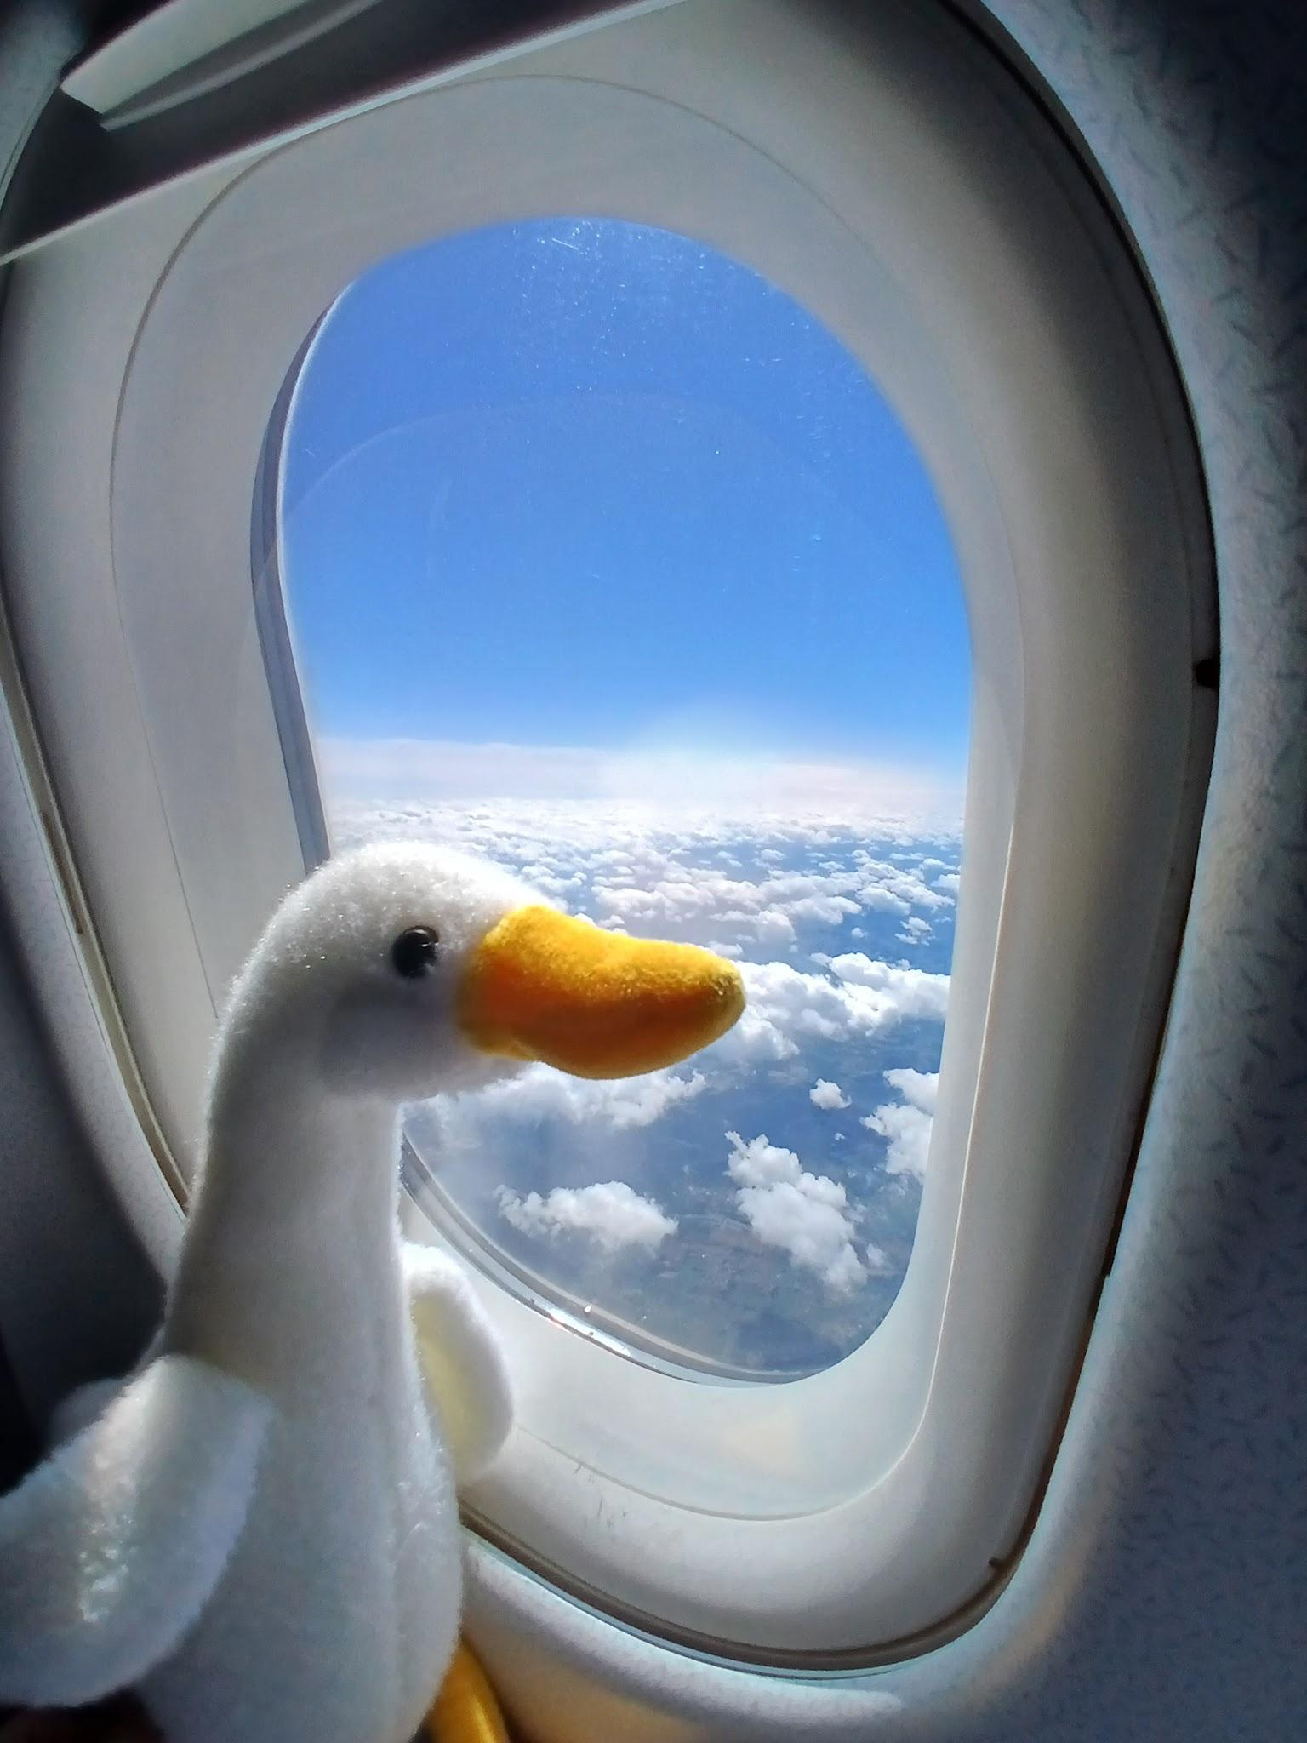
Mobilité Erasmus
Ancôna, Italie
Du 29 avril au 3 mai 2024
Fabien Harel, Aurélie Manusset,
Frédéric Marot, Jean-Baptiste Massicot

Slide 2
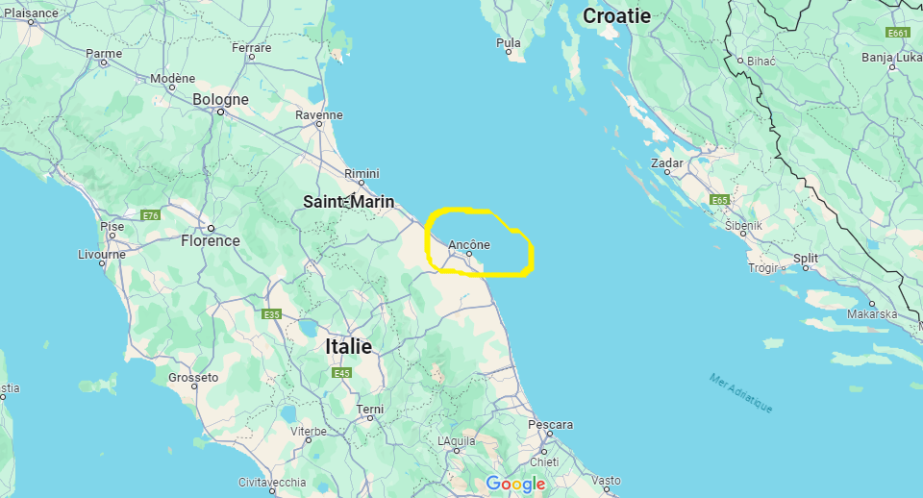

Slide 3
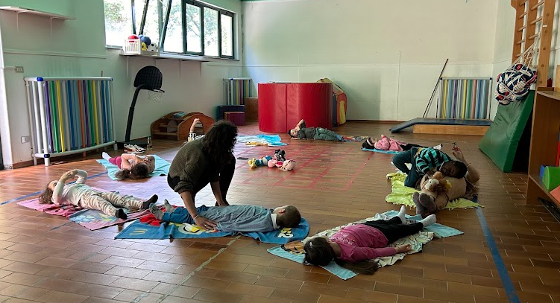
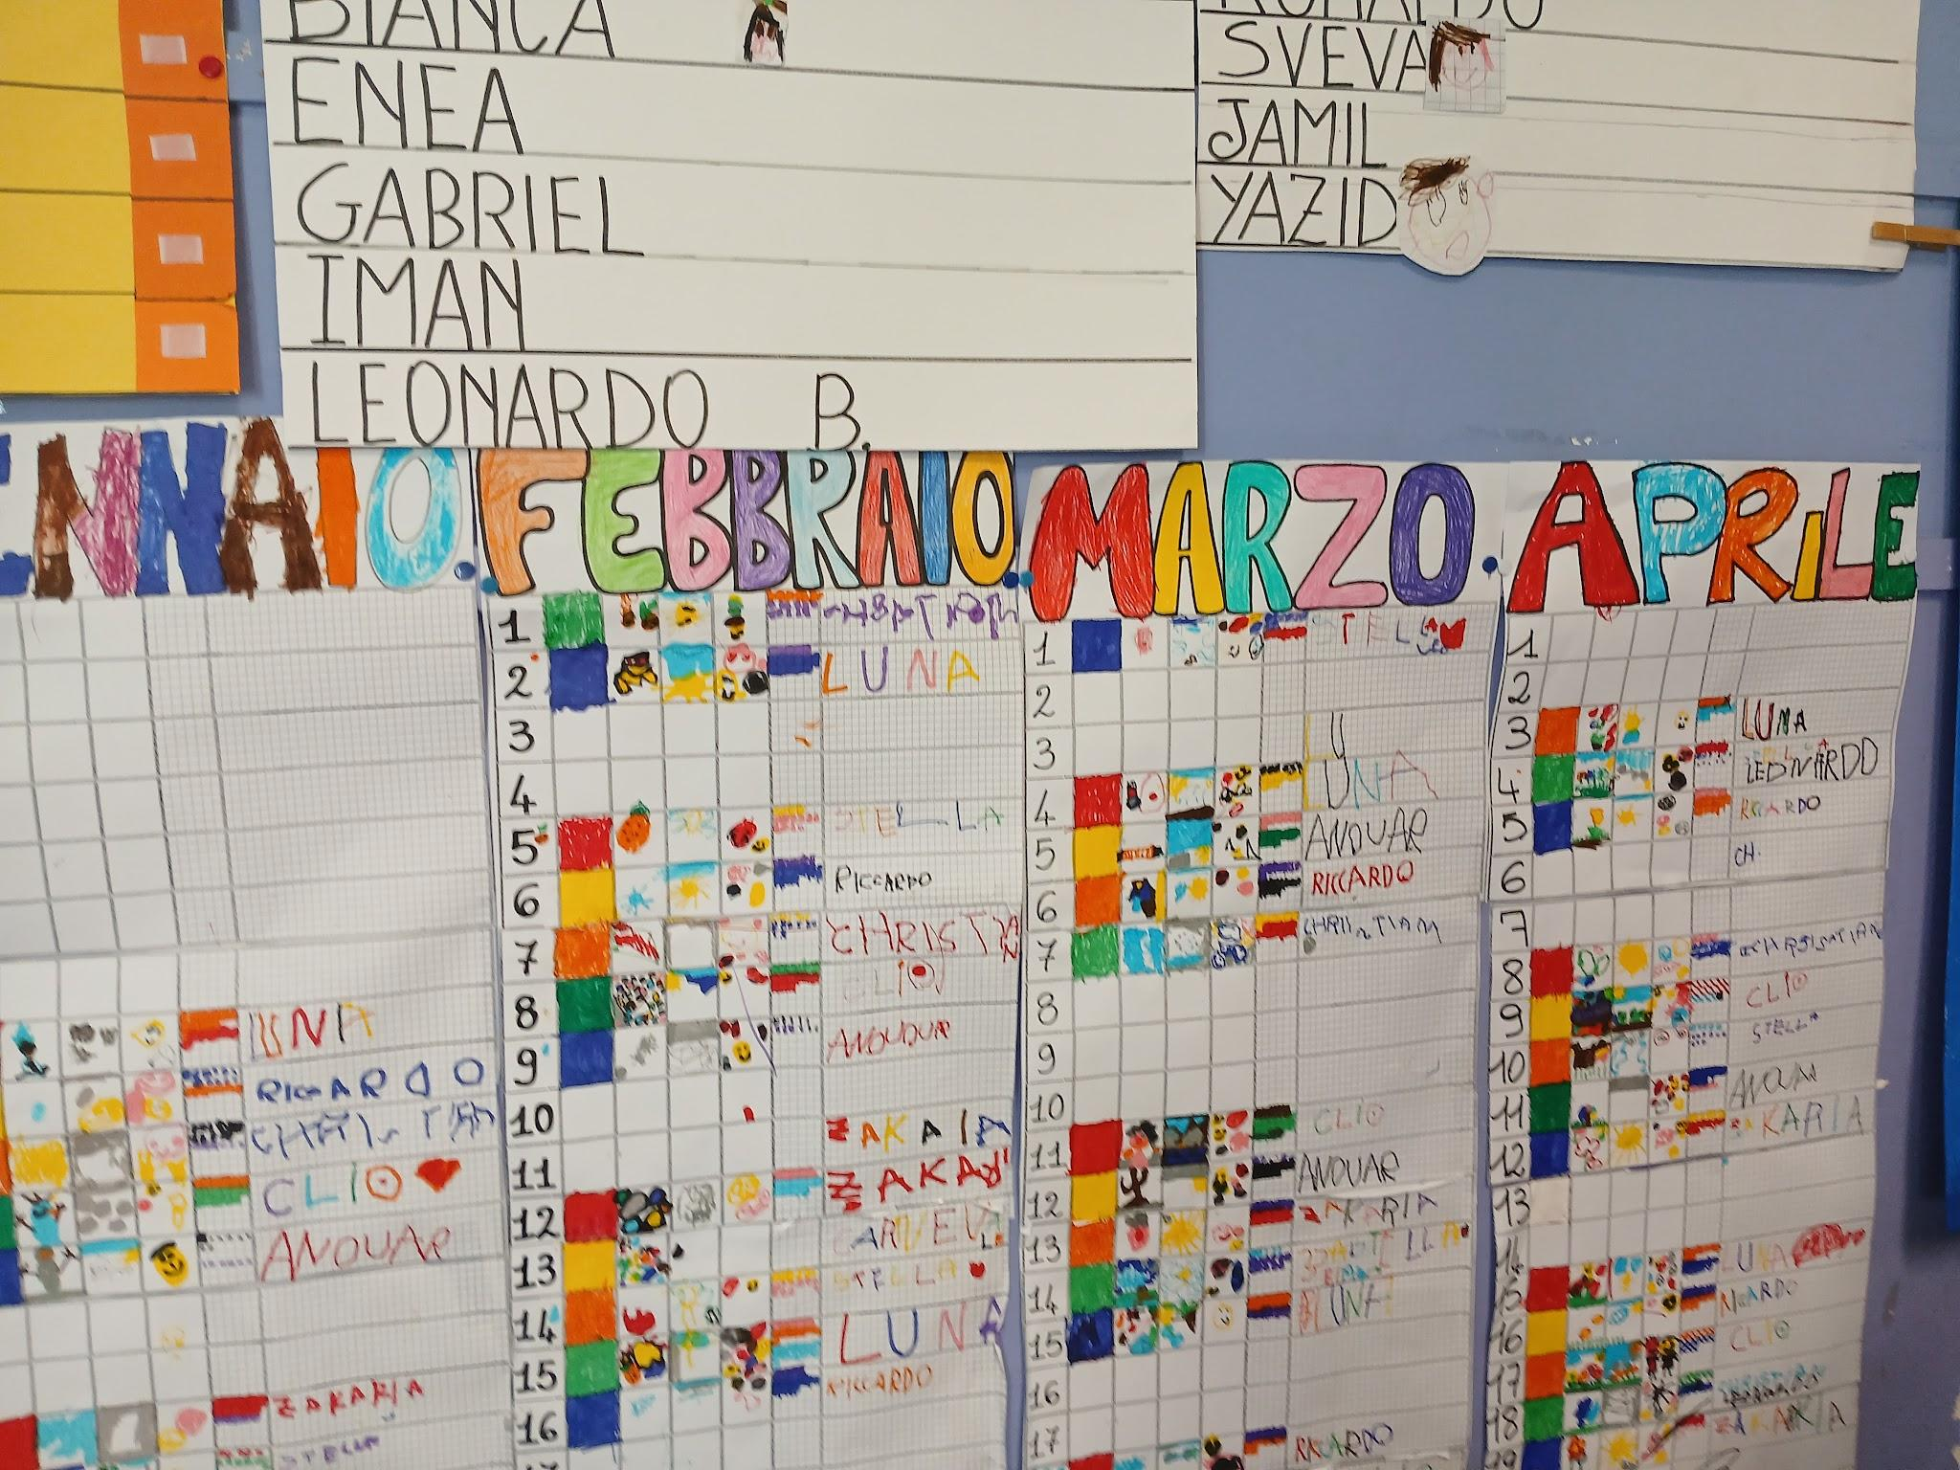
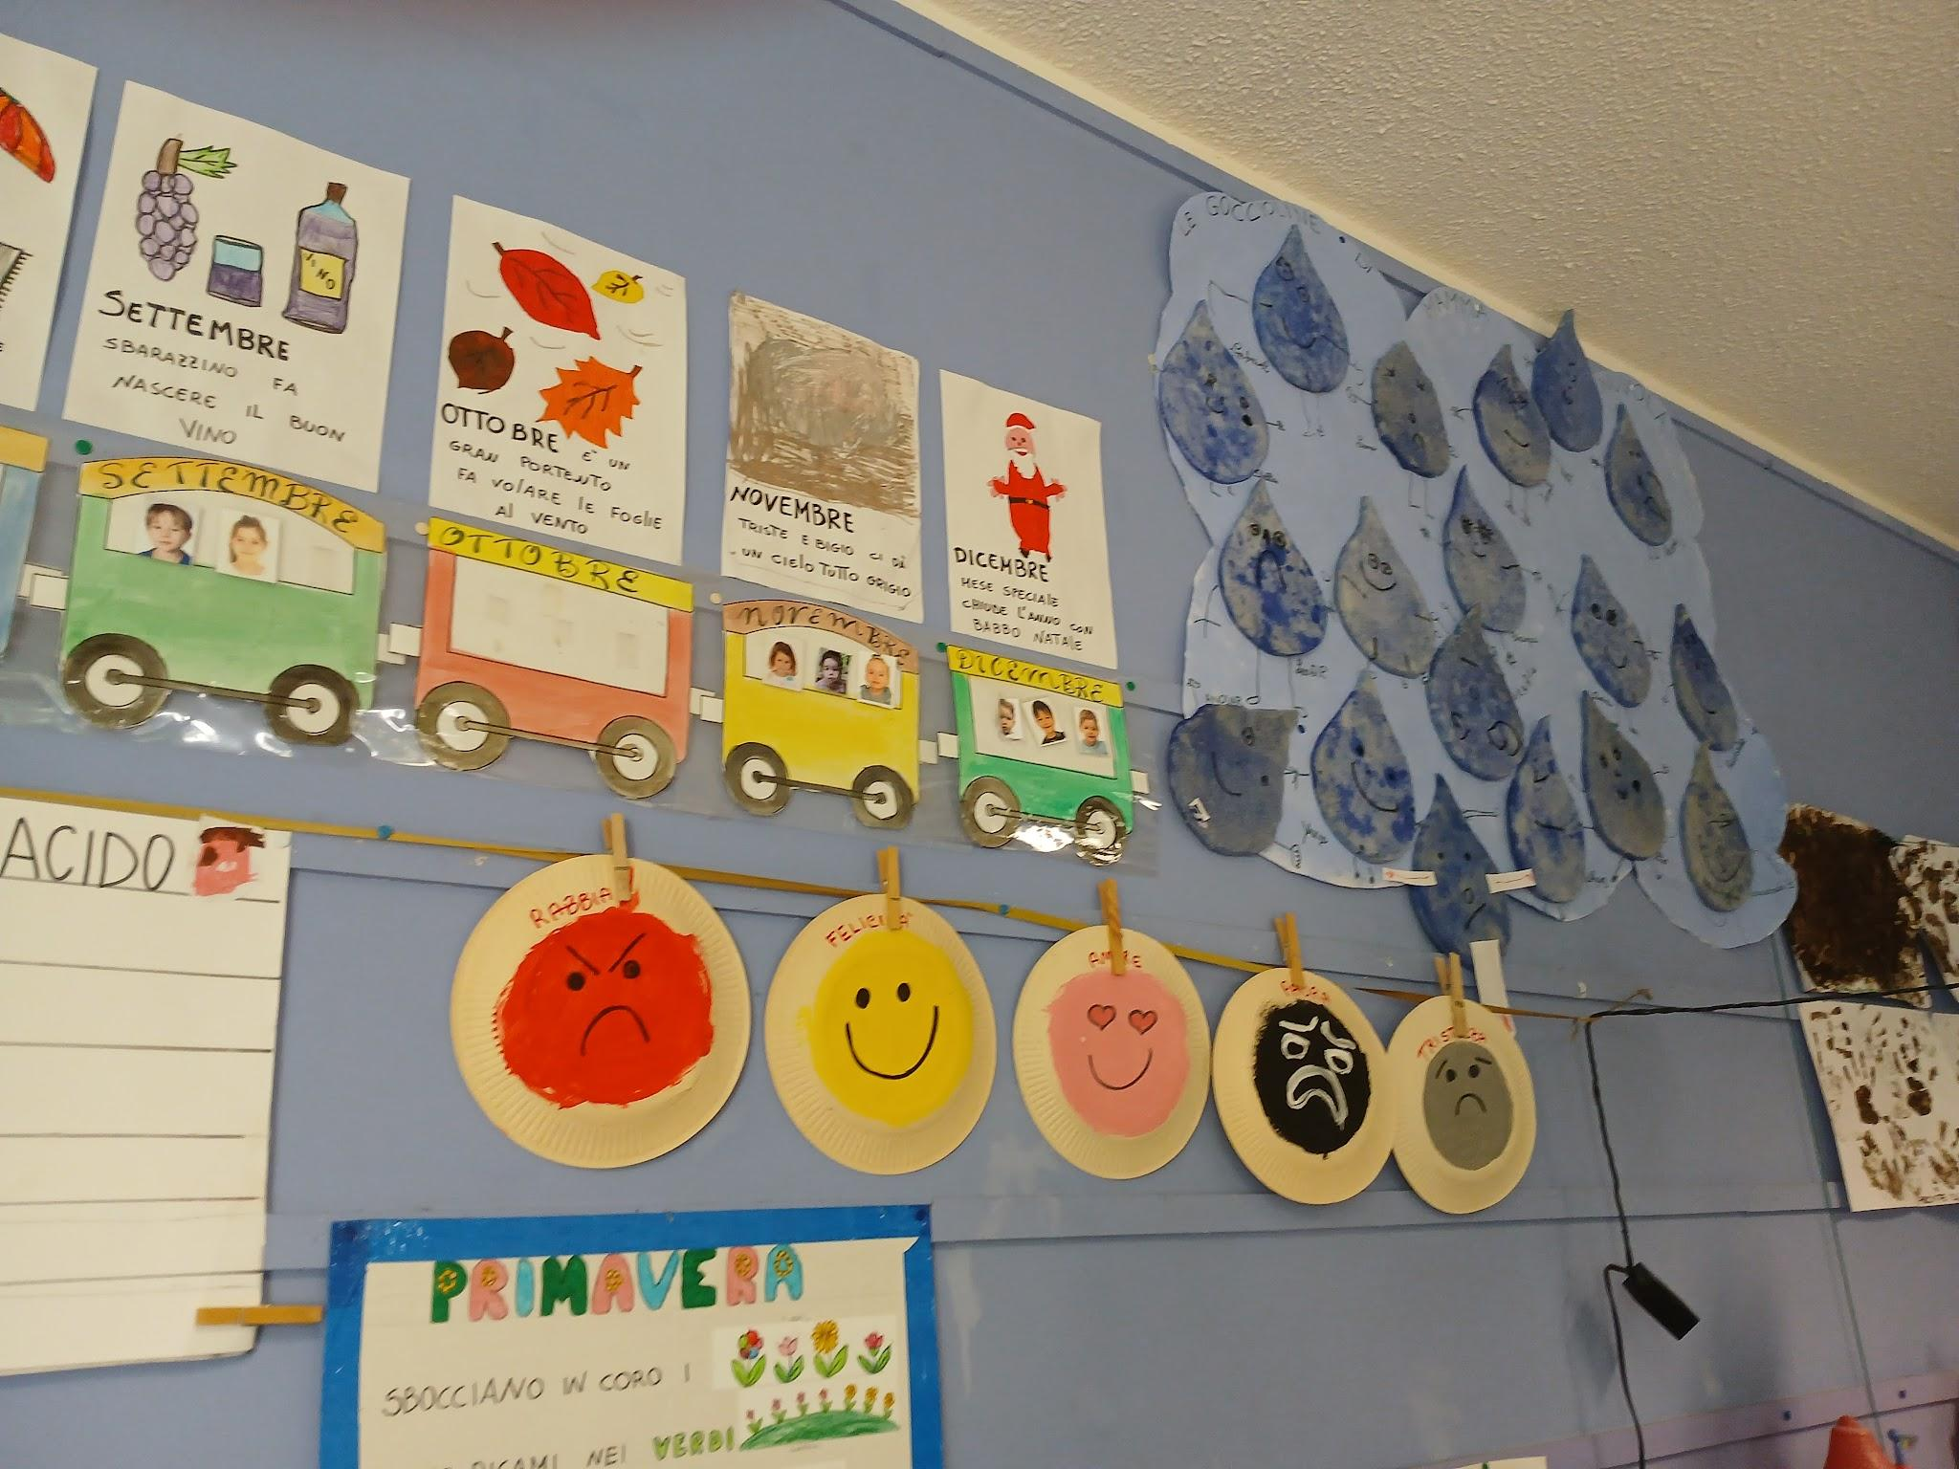
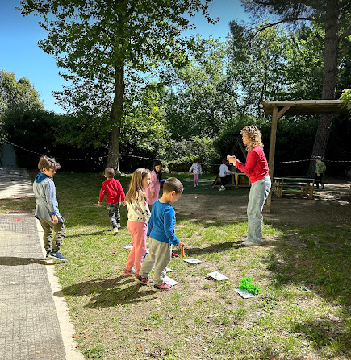
Kindergarten, GabBIANELLA
Rituels, “yoga”, anglais

Slide 4
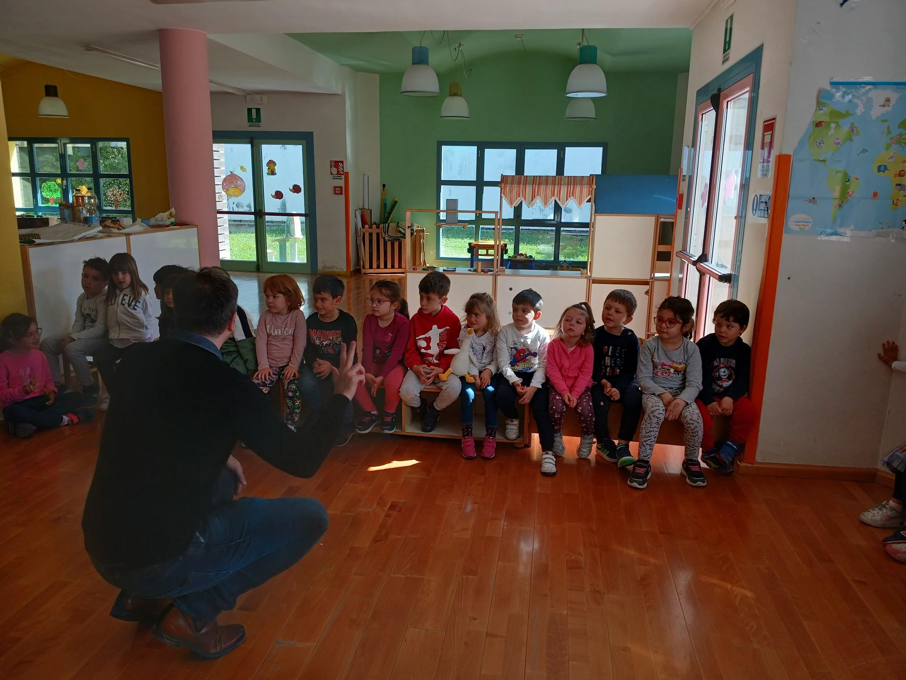
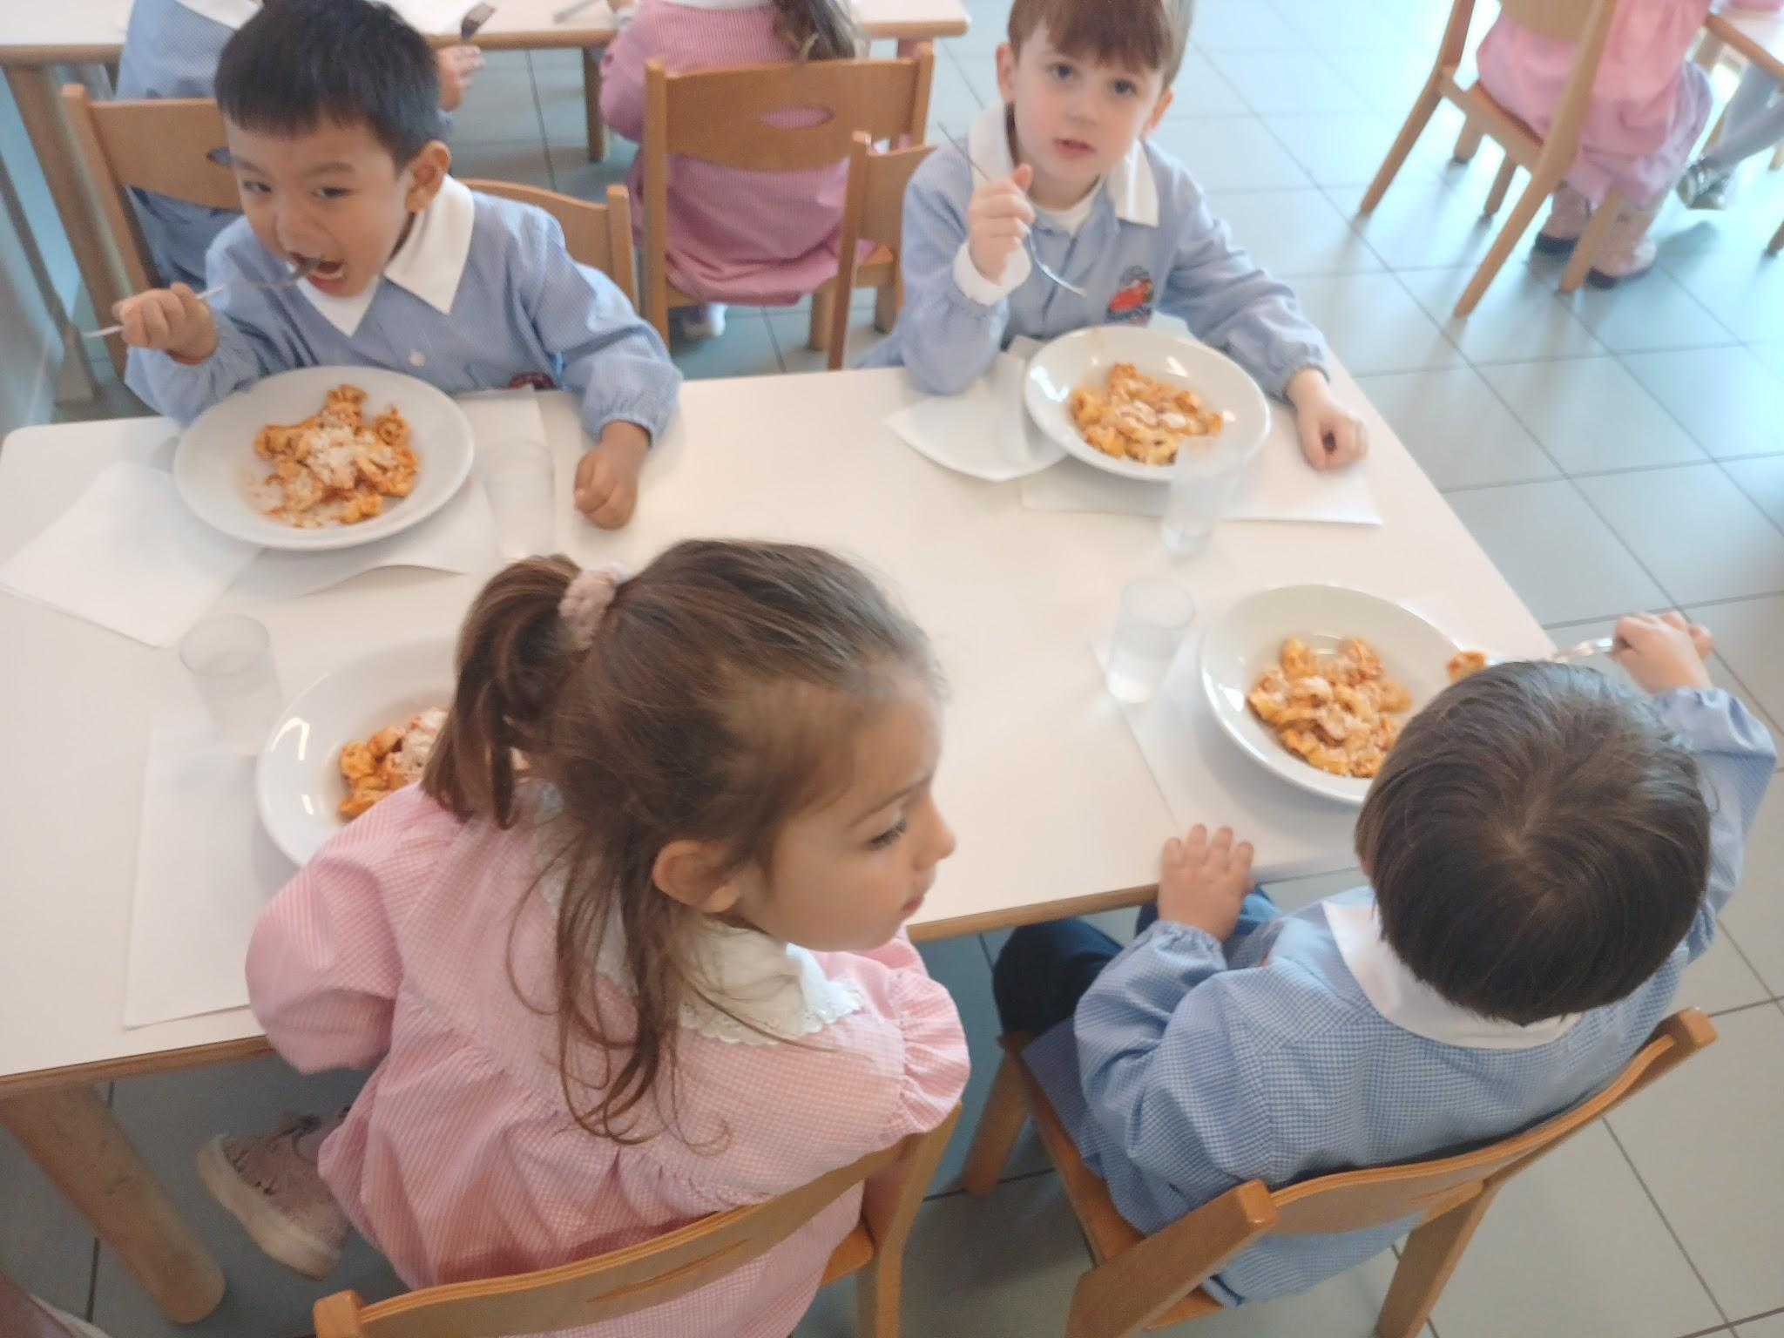
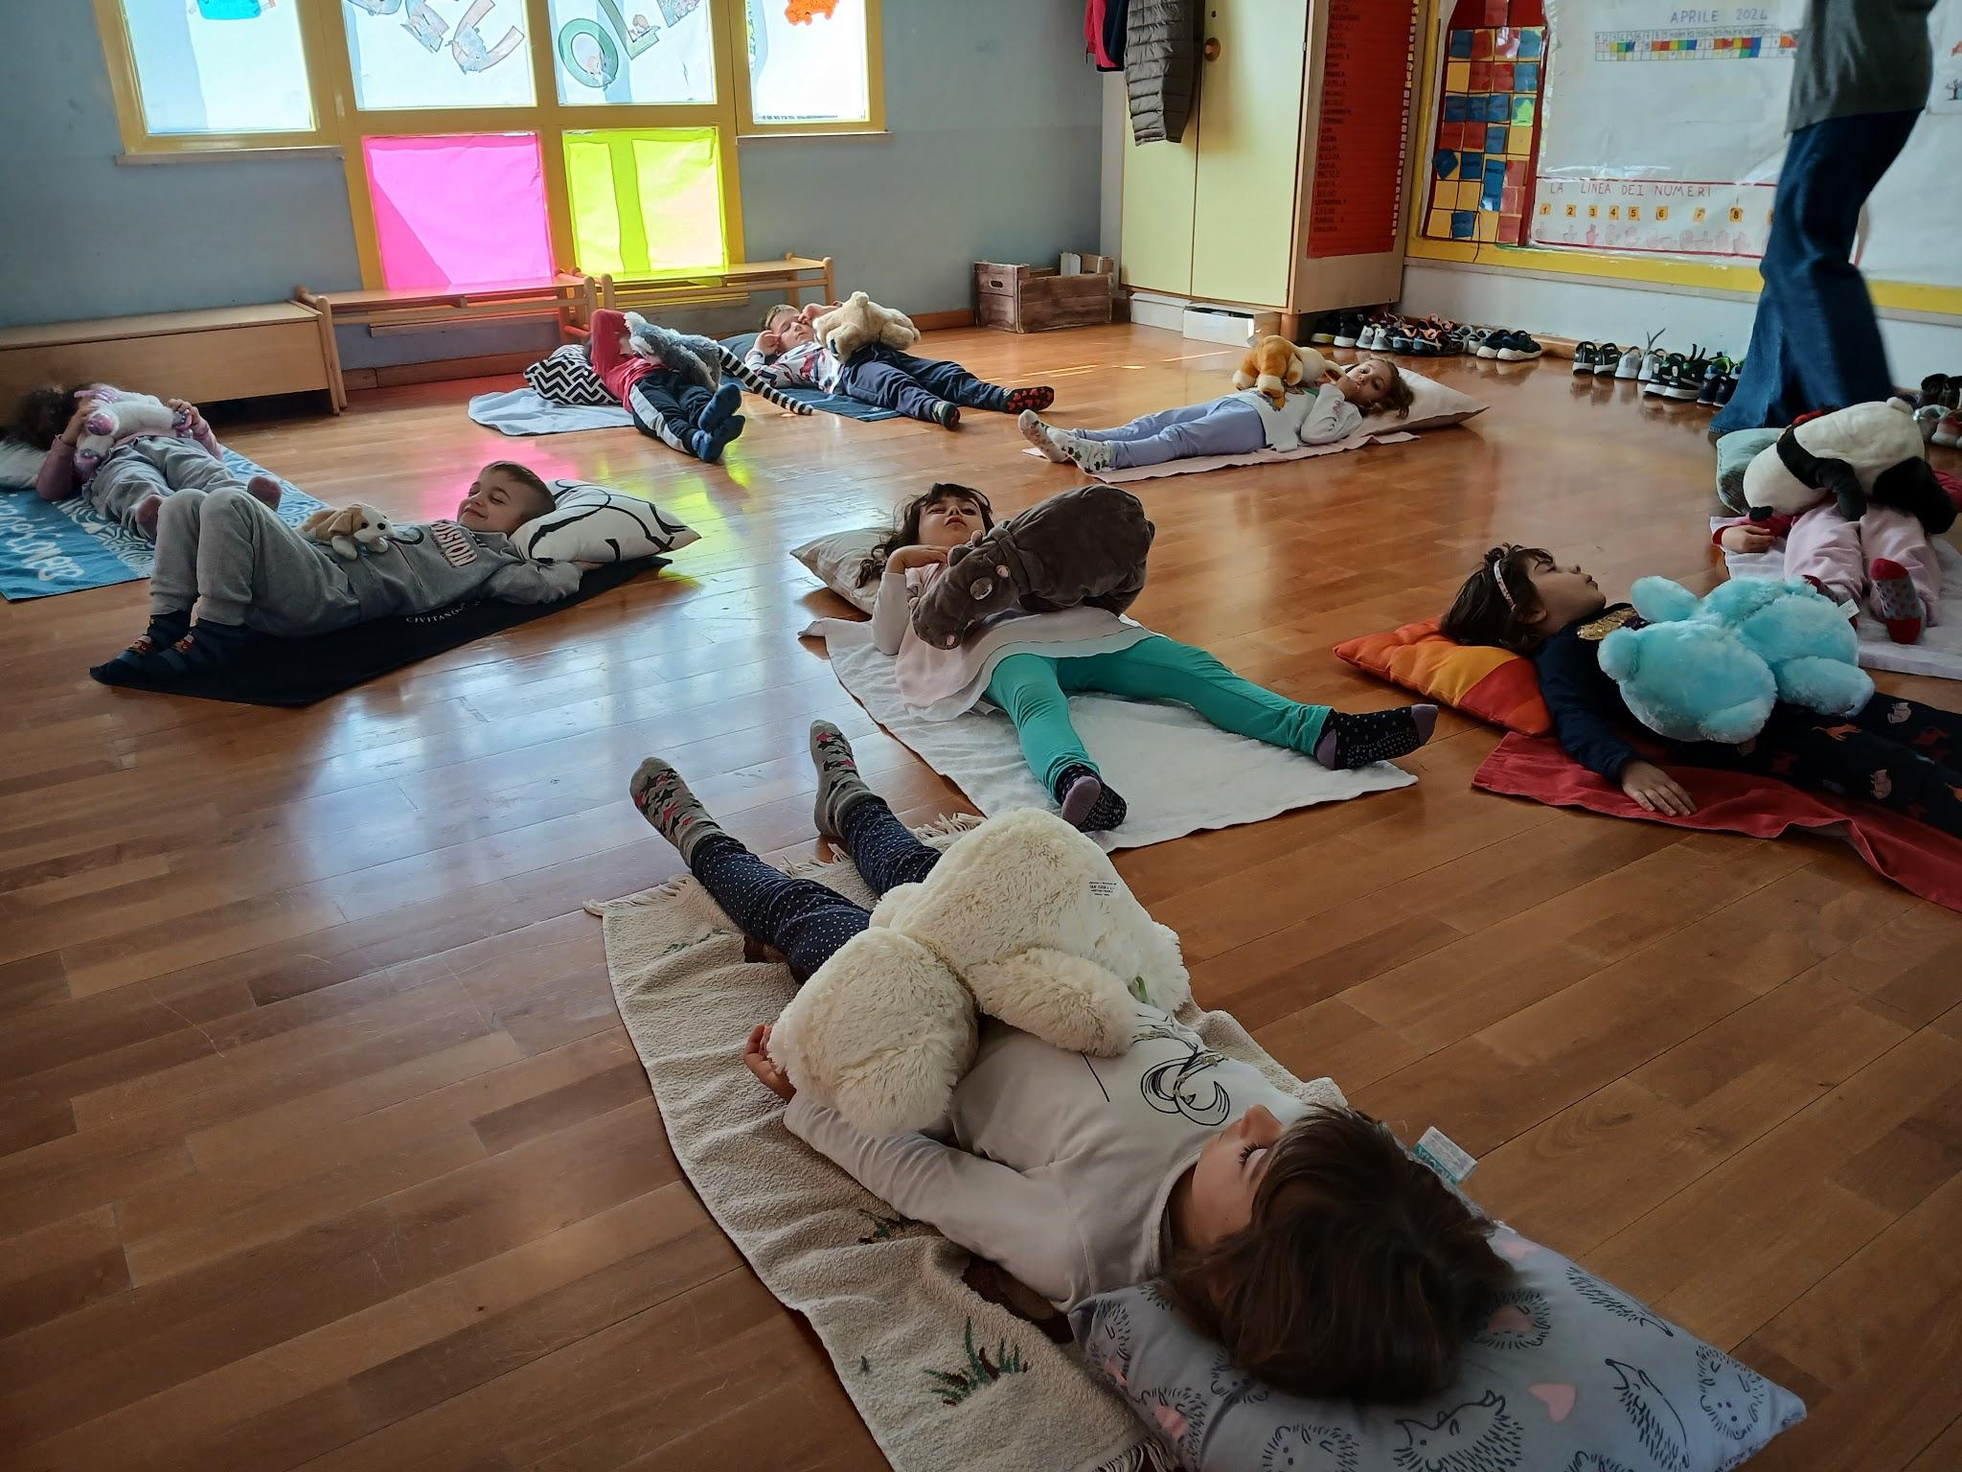
Kindergarten, GINESTRA
Comptine numérique, “yoga”, dessins, fleurs en collage, cours de religion, chansons

Slide 5
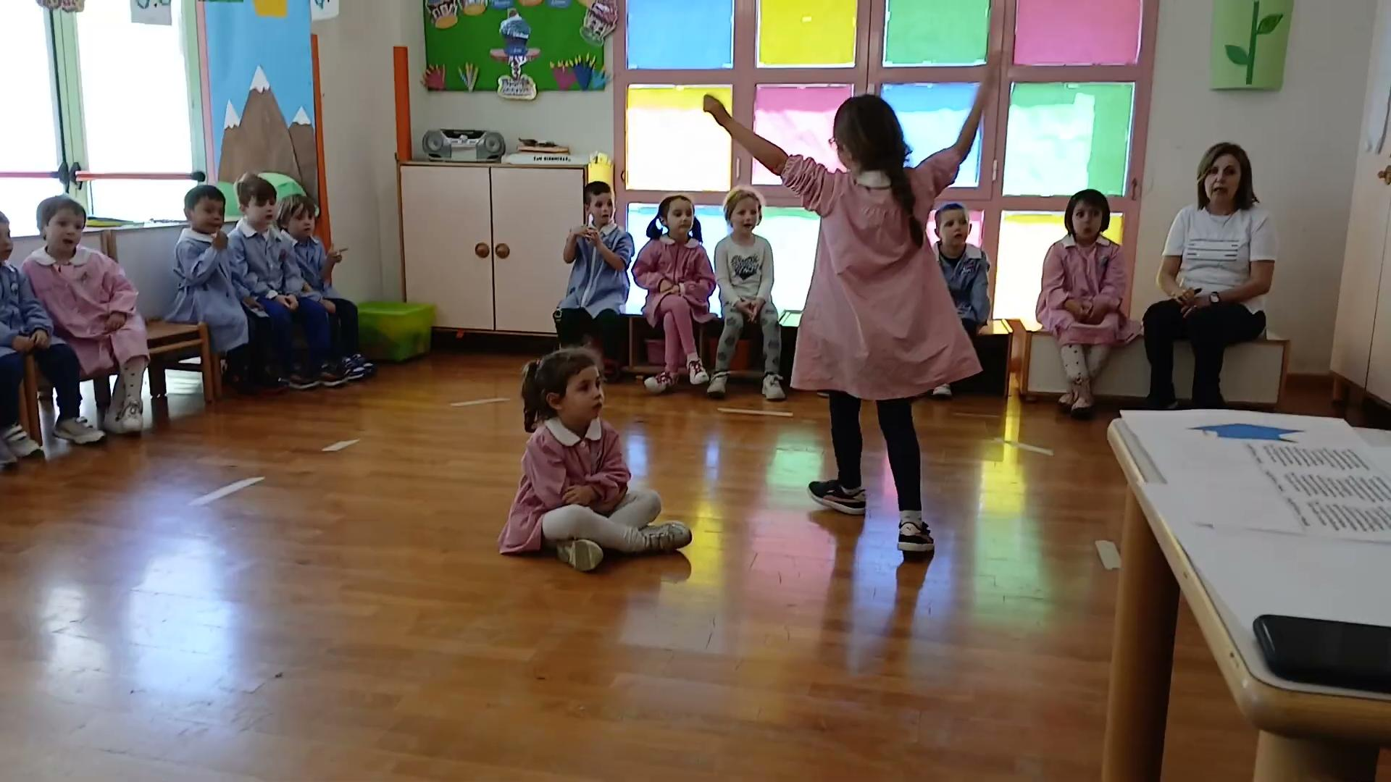
Kindergarten, GabBIANELLA, GINESTRA
https://photos.app.goo.gl/QXquwdzG9kZHok62A
https://photos.app.goo.gl/QXquwdzG9kZHok62A

Slide 6
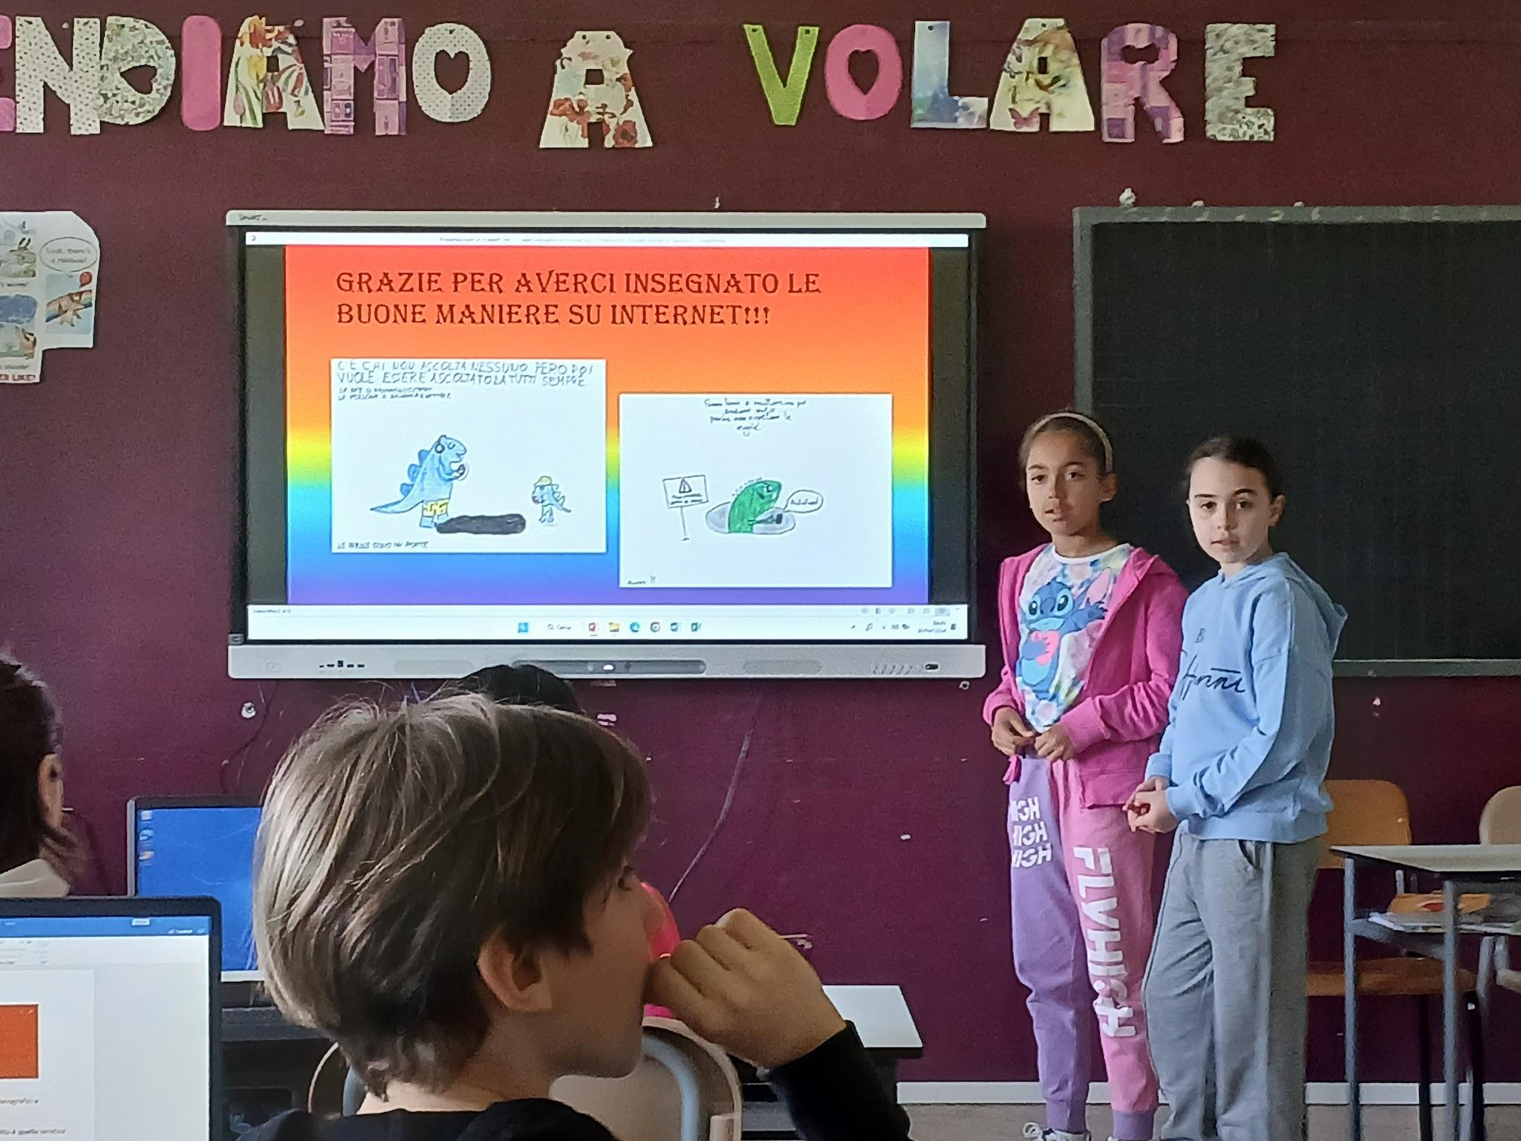
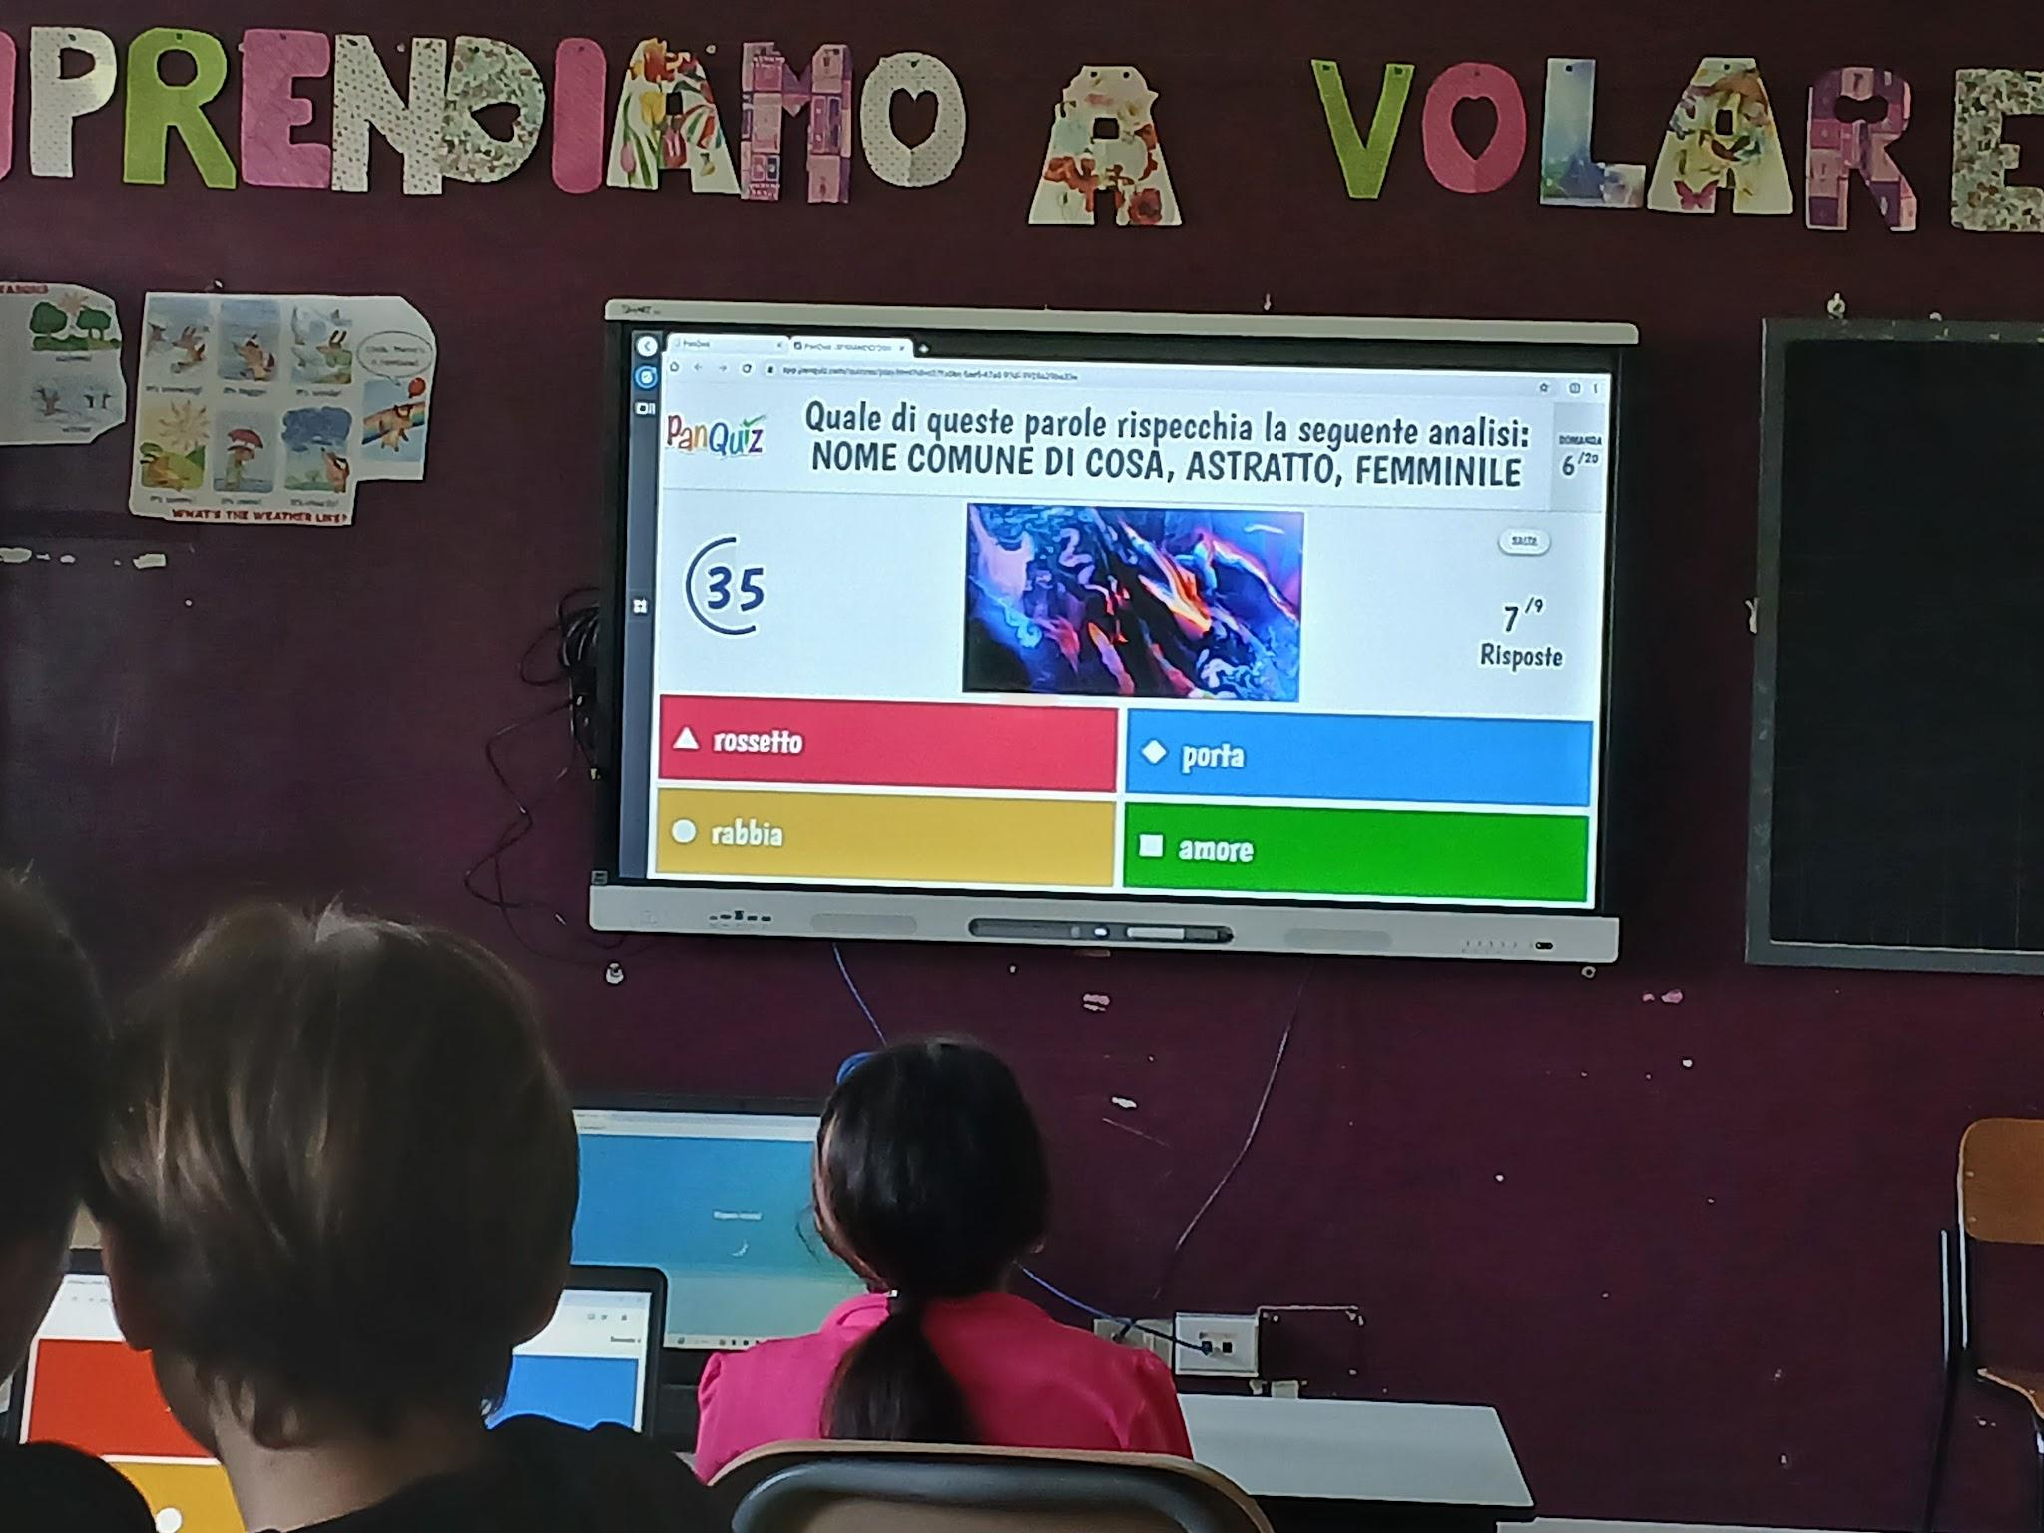
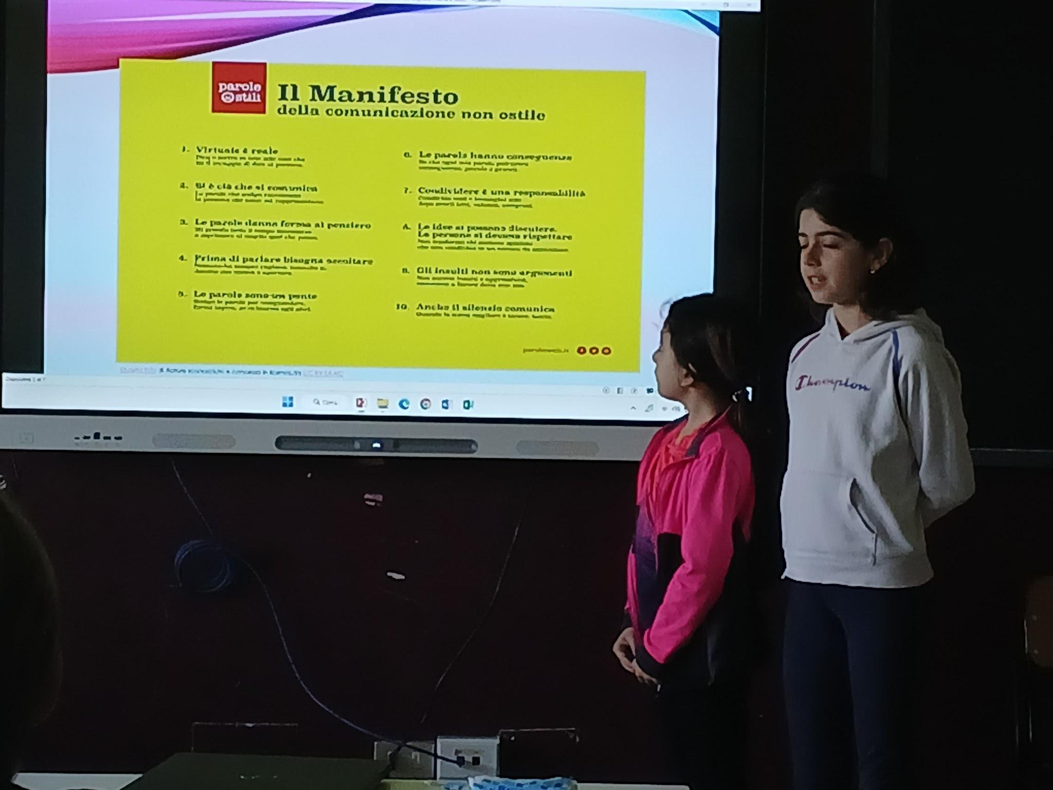
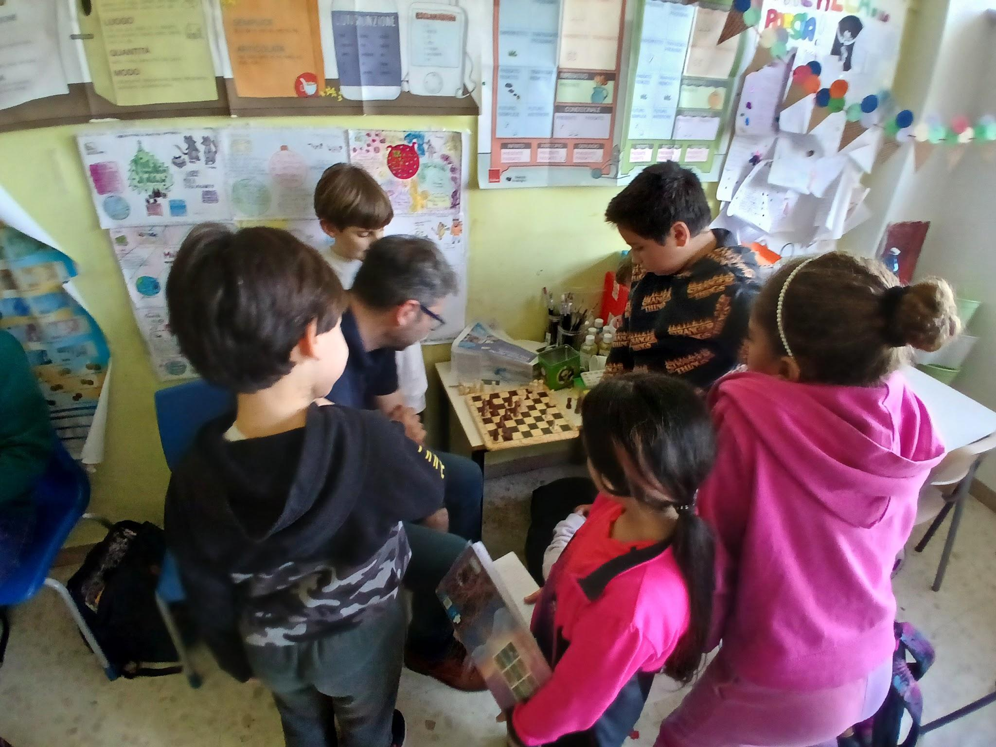
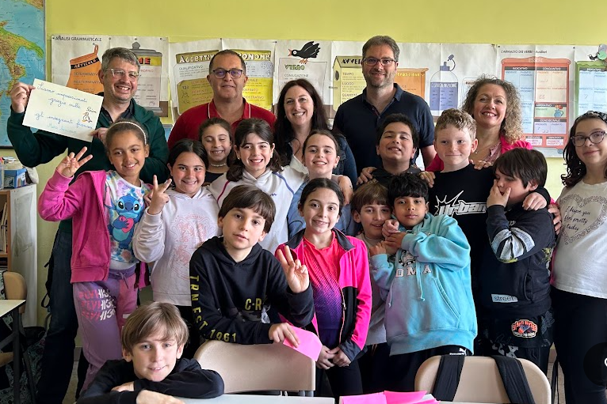
Elementary schooL, rosary school
QCM, exposés sur les compétences digitales

Slide 7
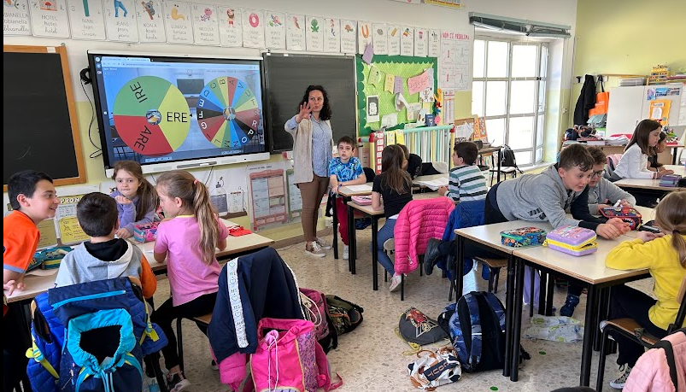
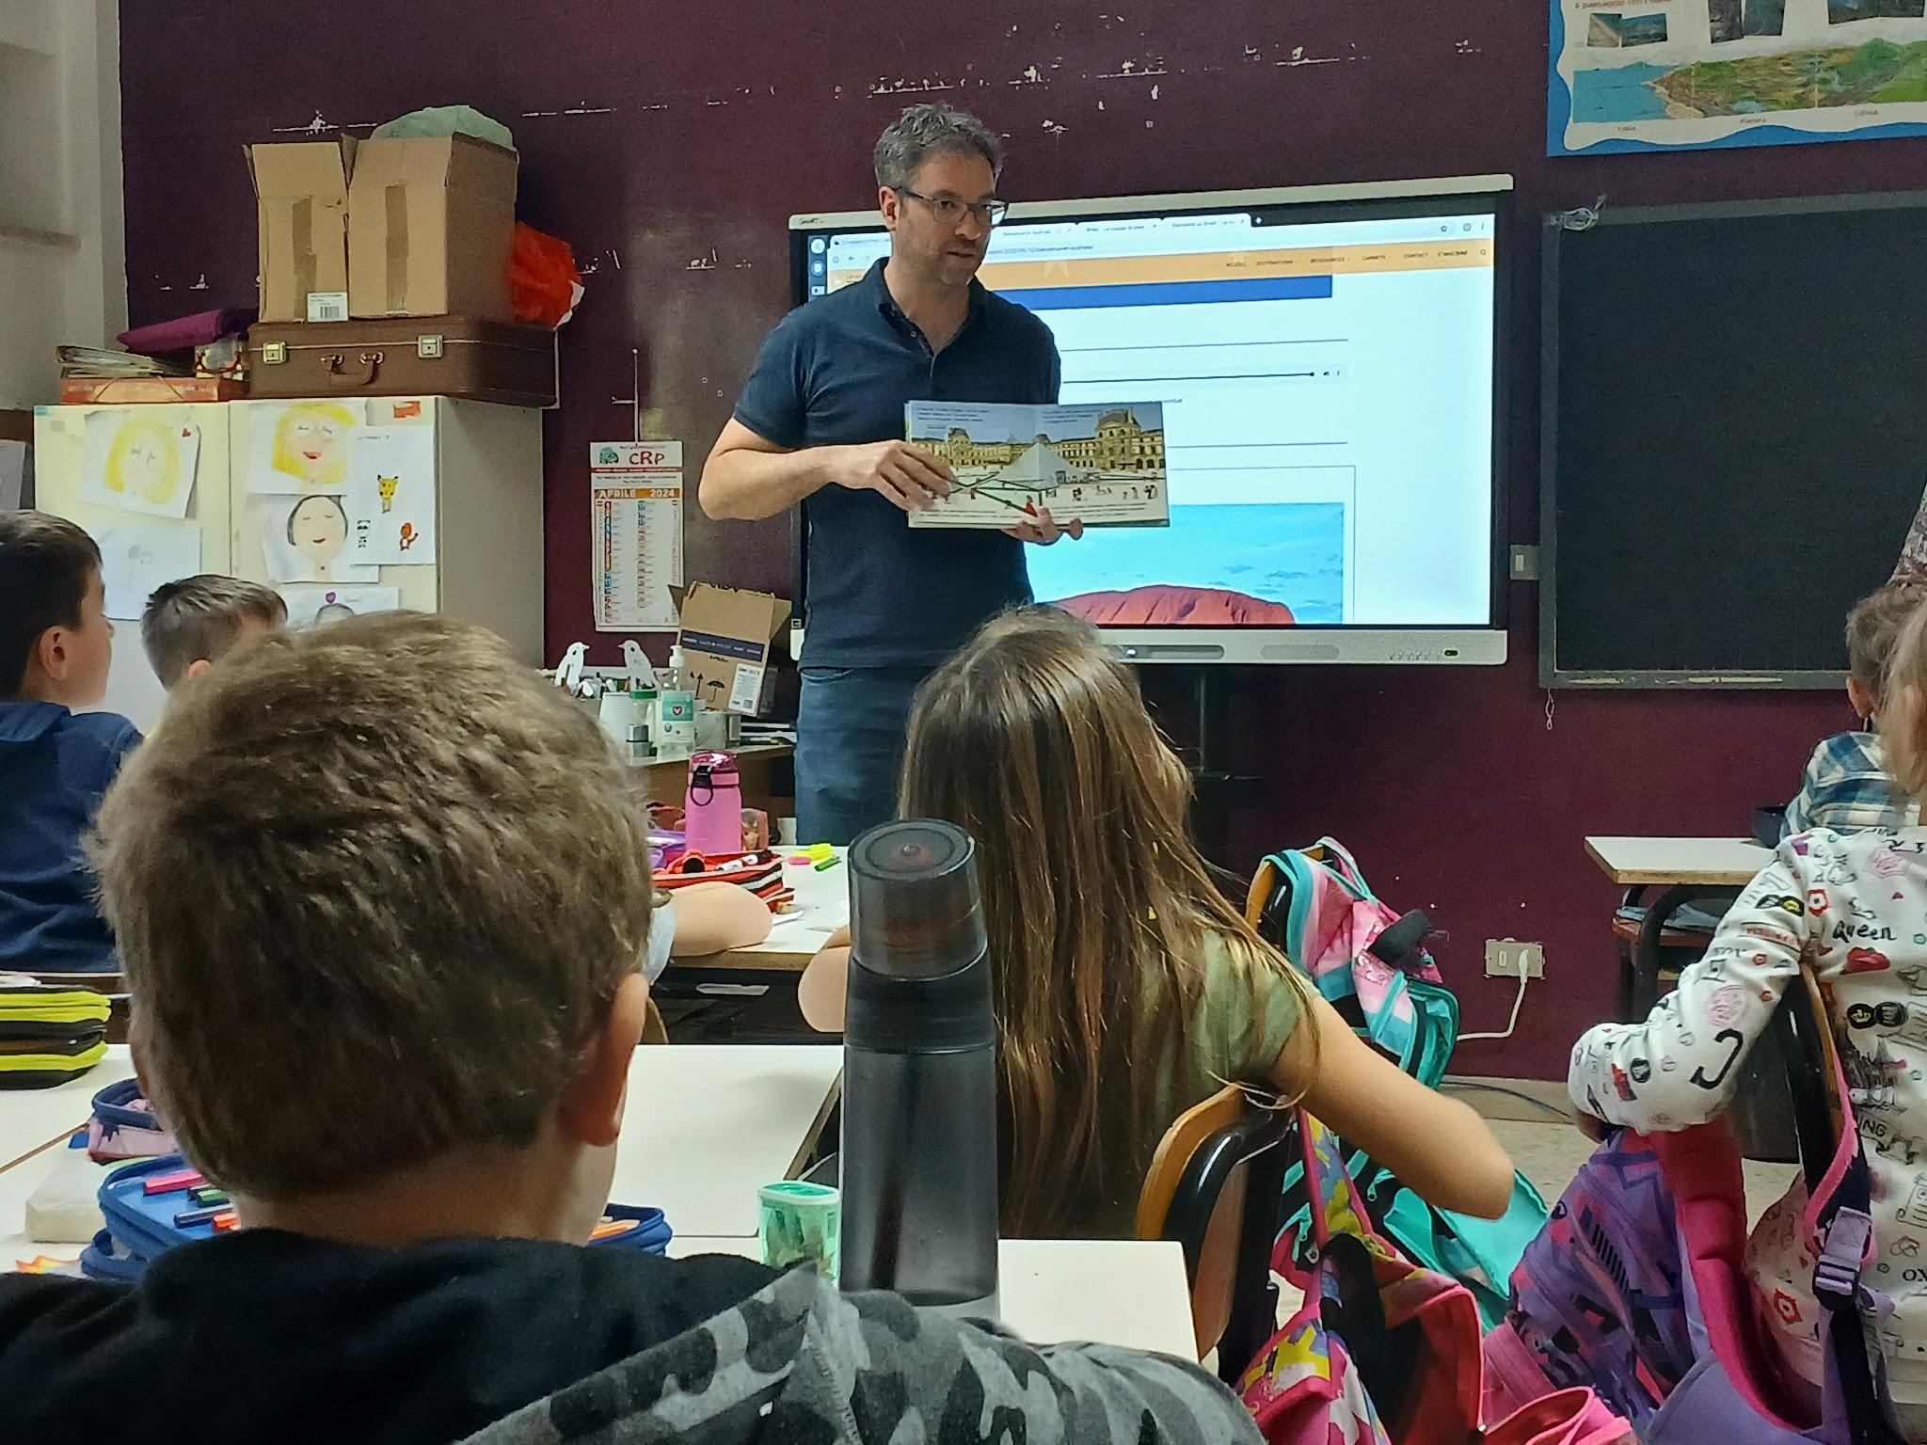
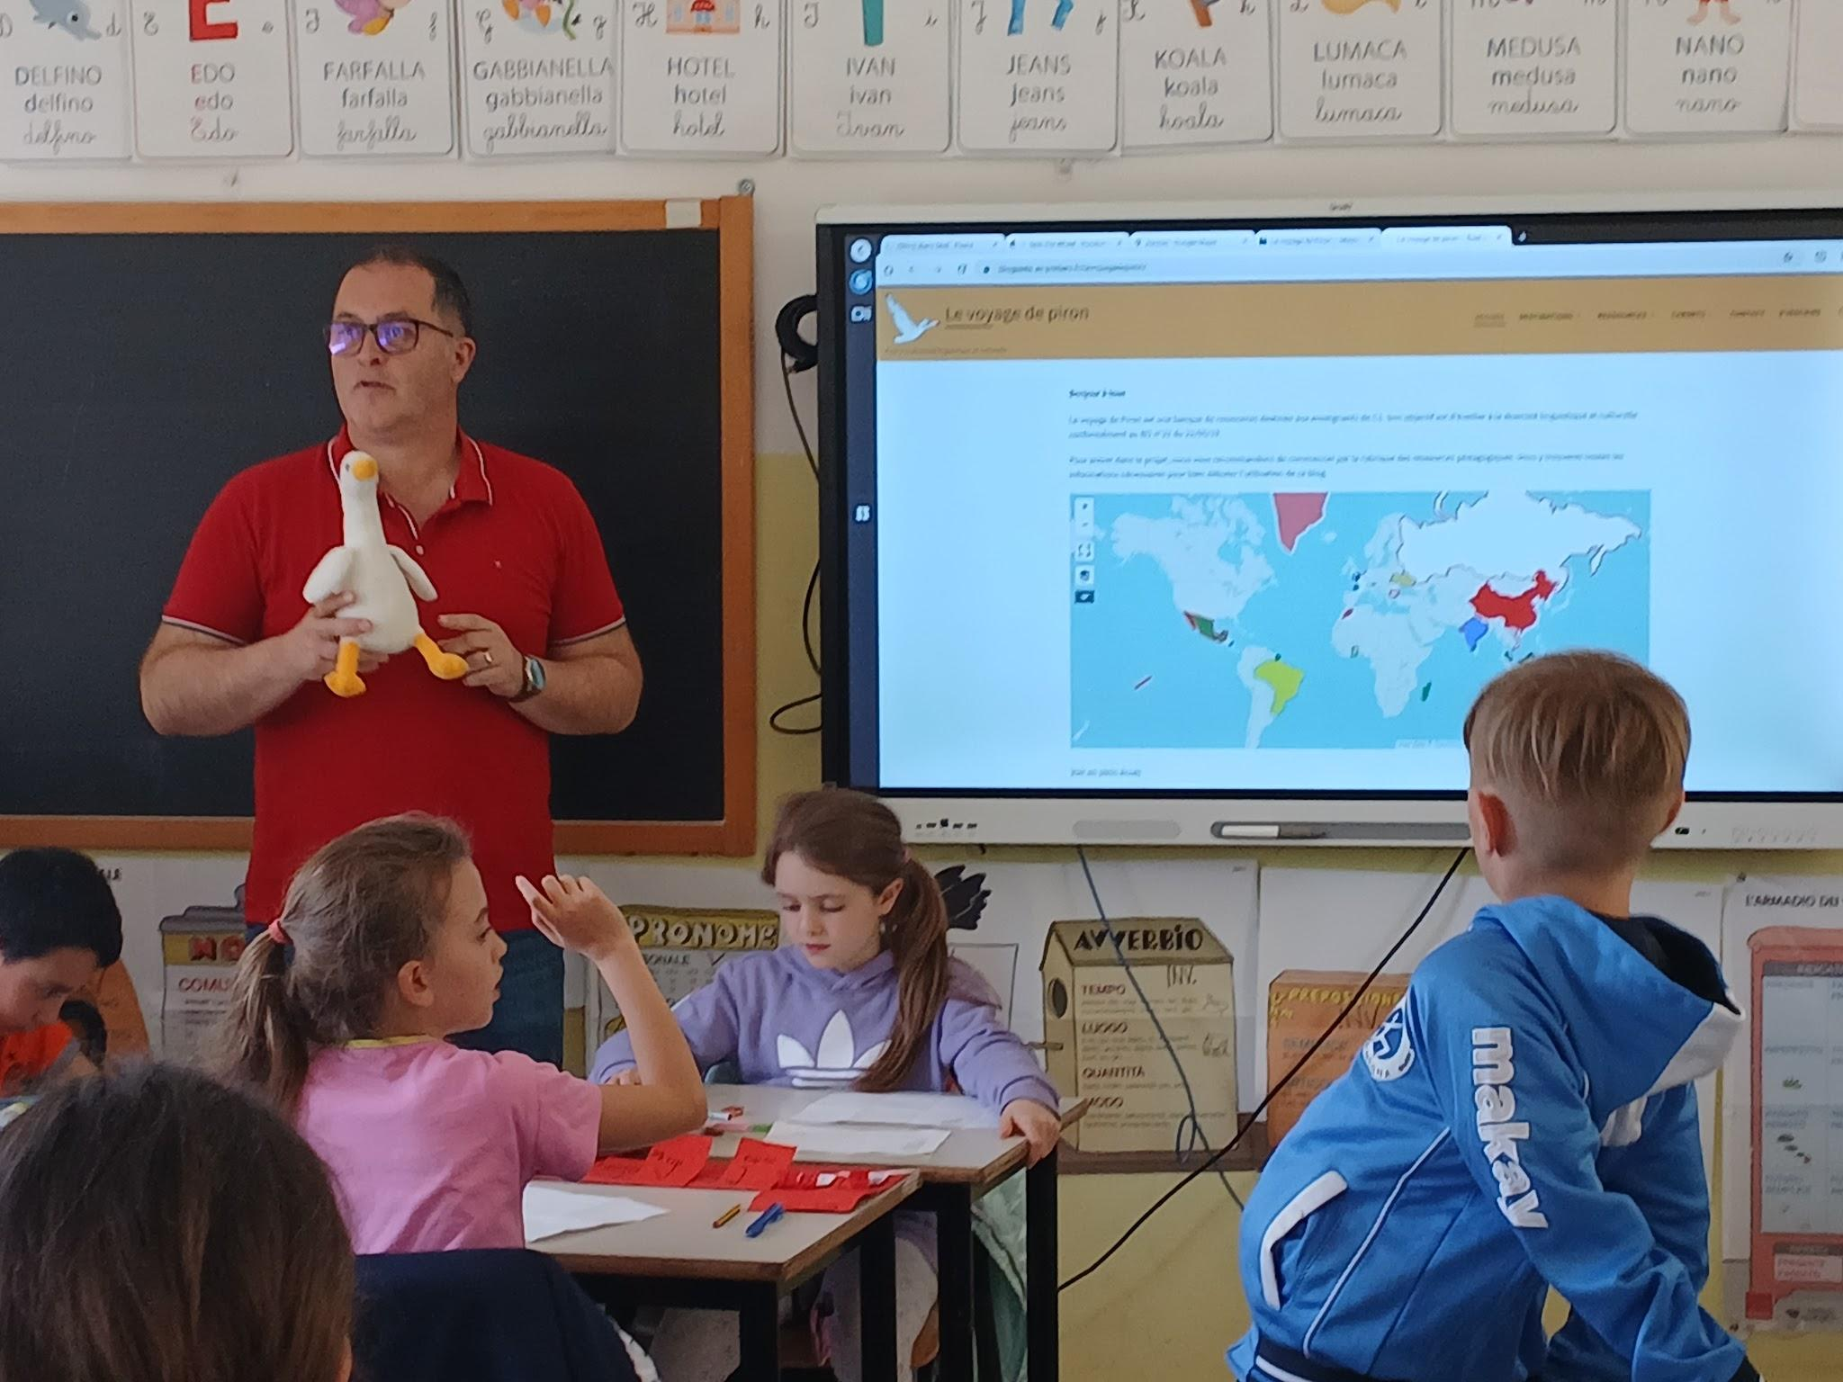
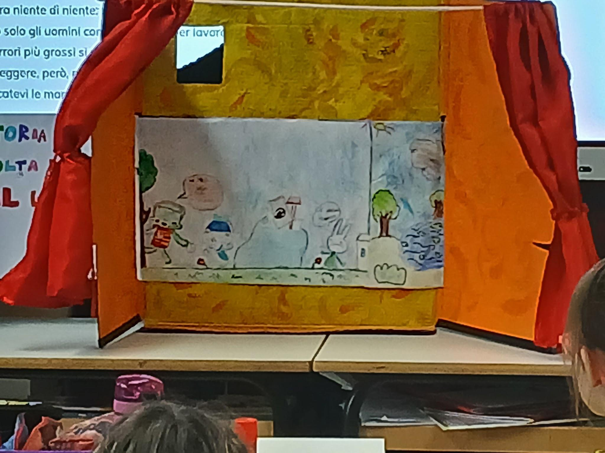
Elementary schooL, rosary school
Conjugaison : en groupe
Présentation, lecture française
Histoire en italien

Slide 8
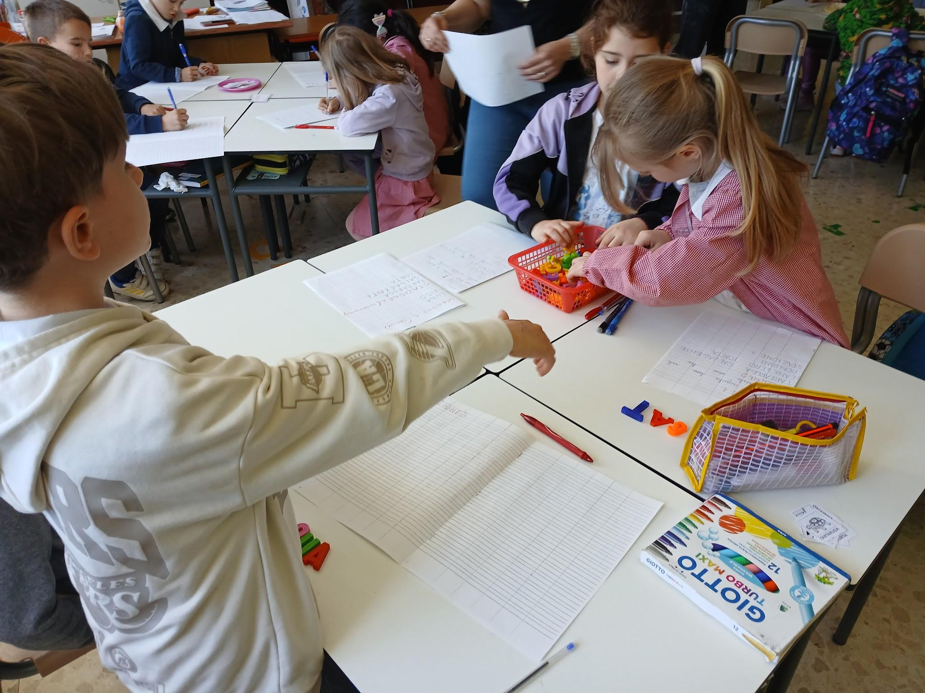
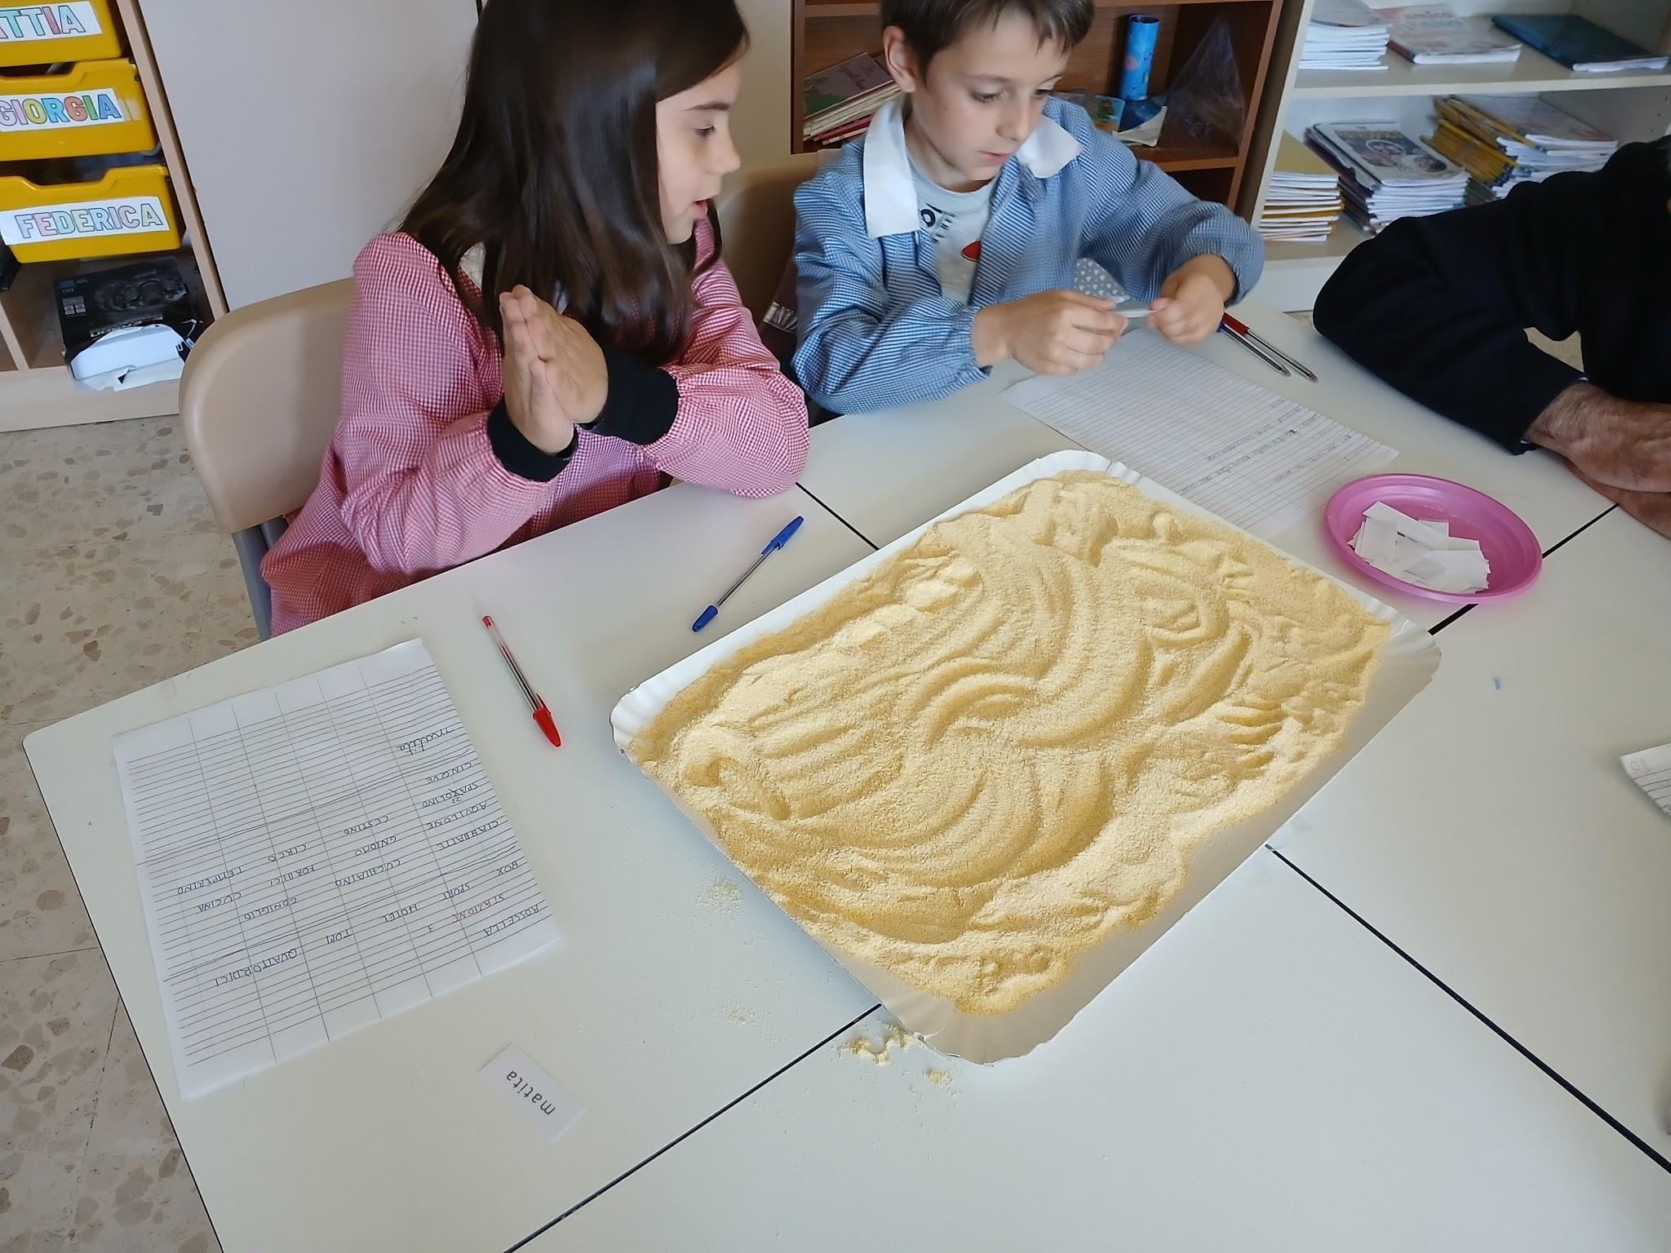
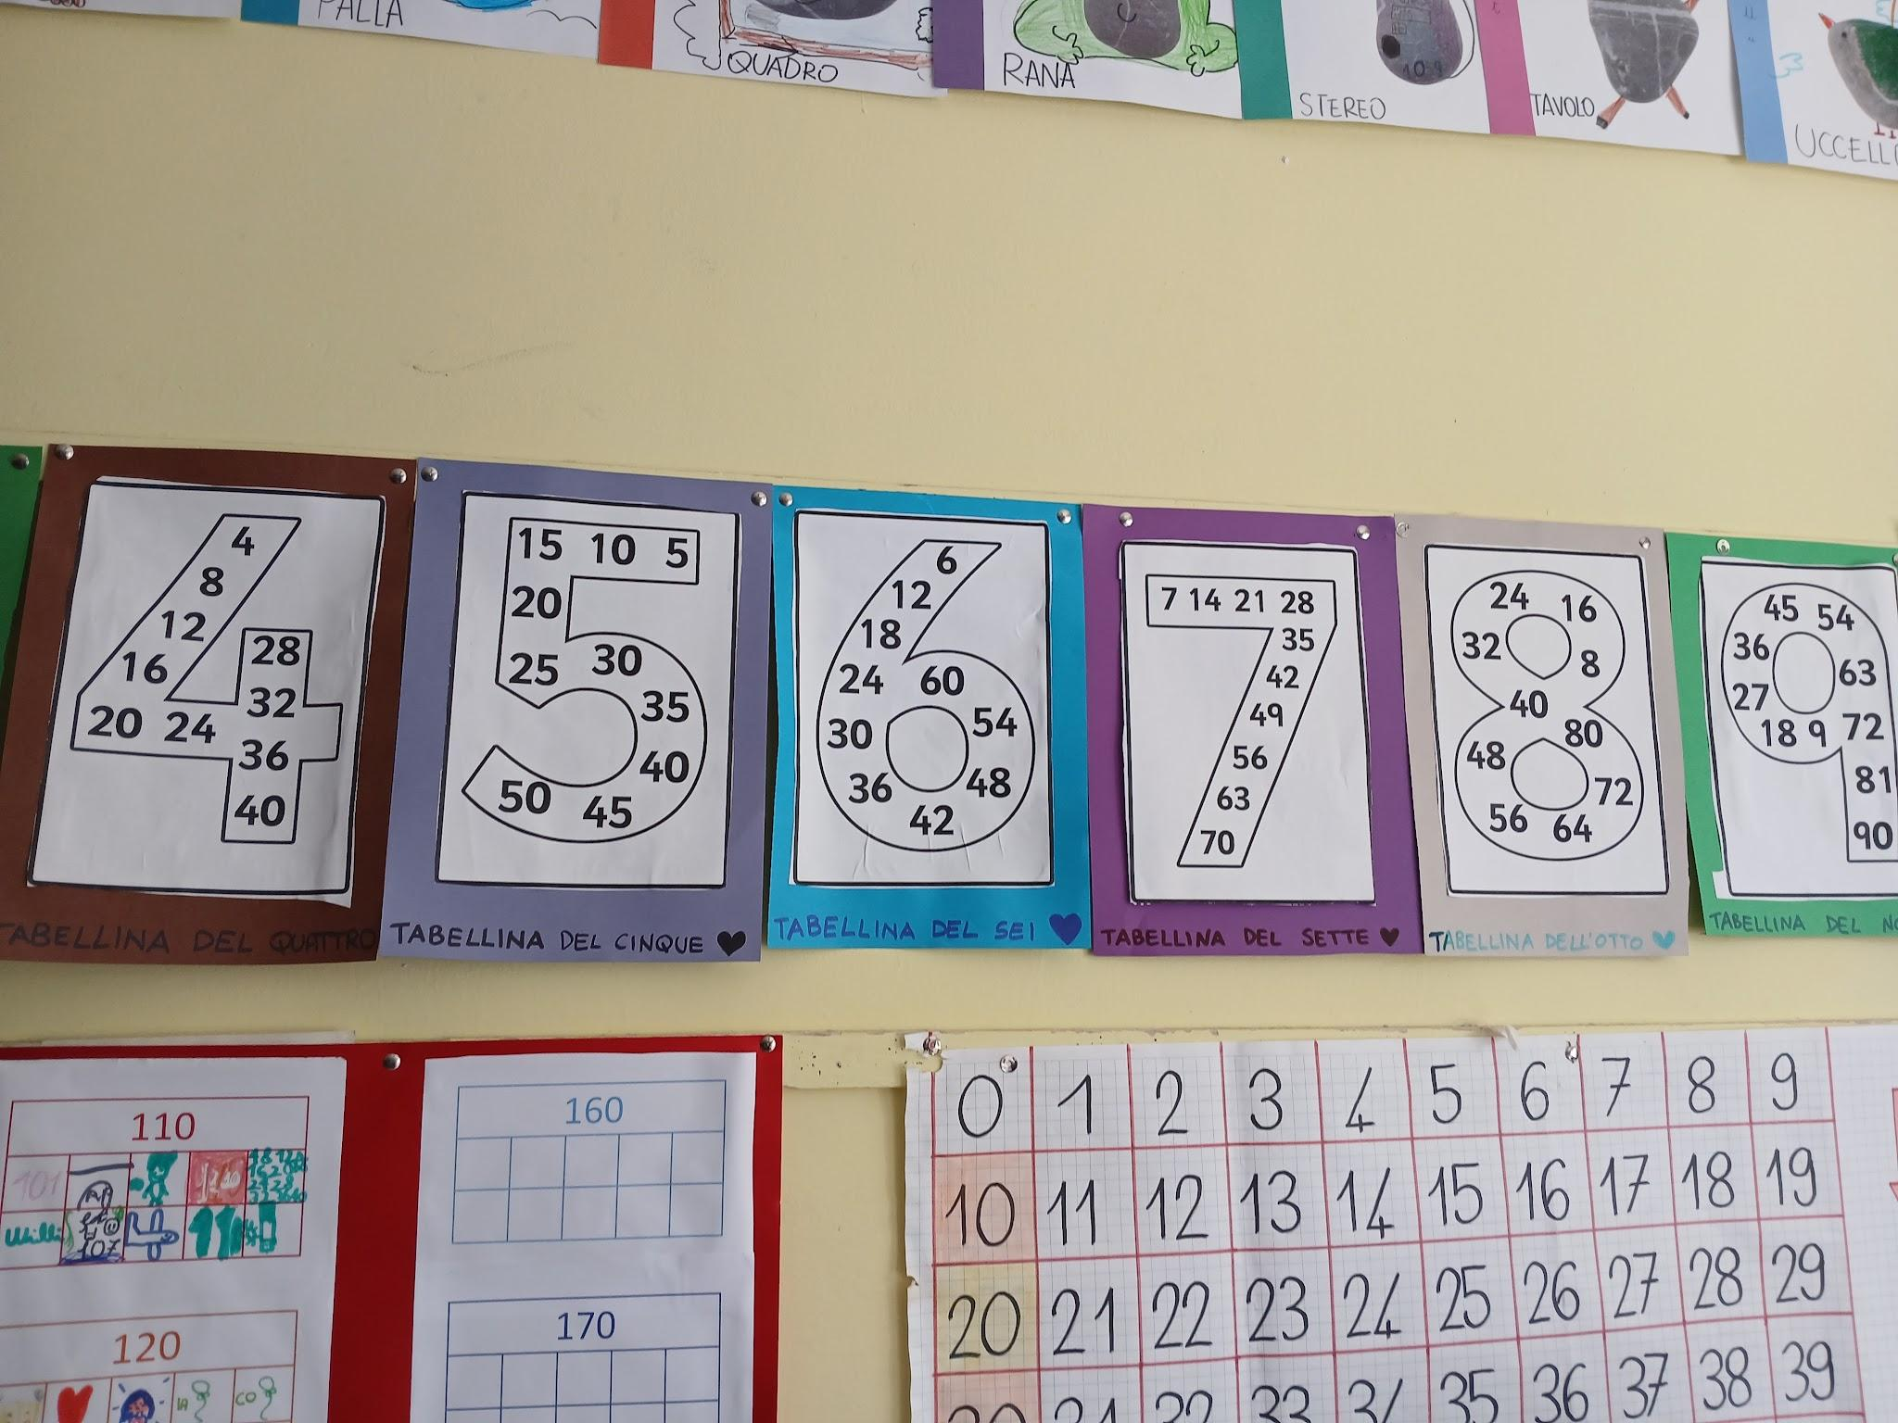
Elementary schooL, rosary school
Ateliers lecture/dictée
Affichages : les tables

Slide 9

Elementary schooL, rosary school

Slide 10
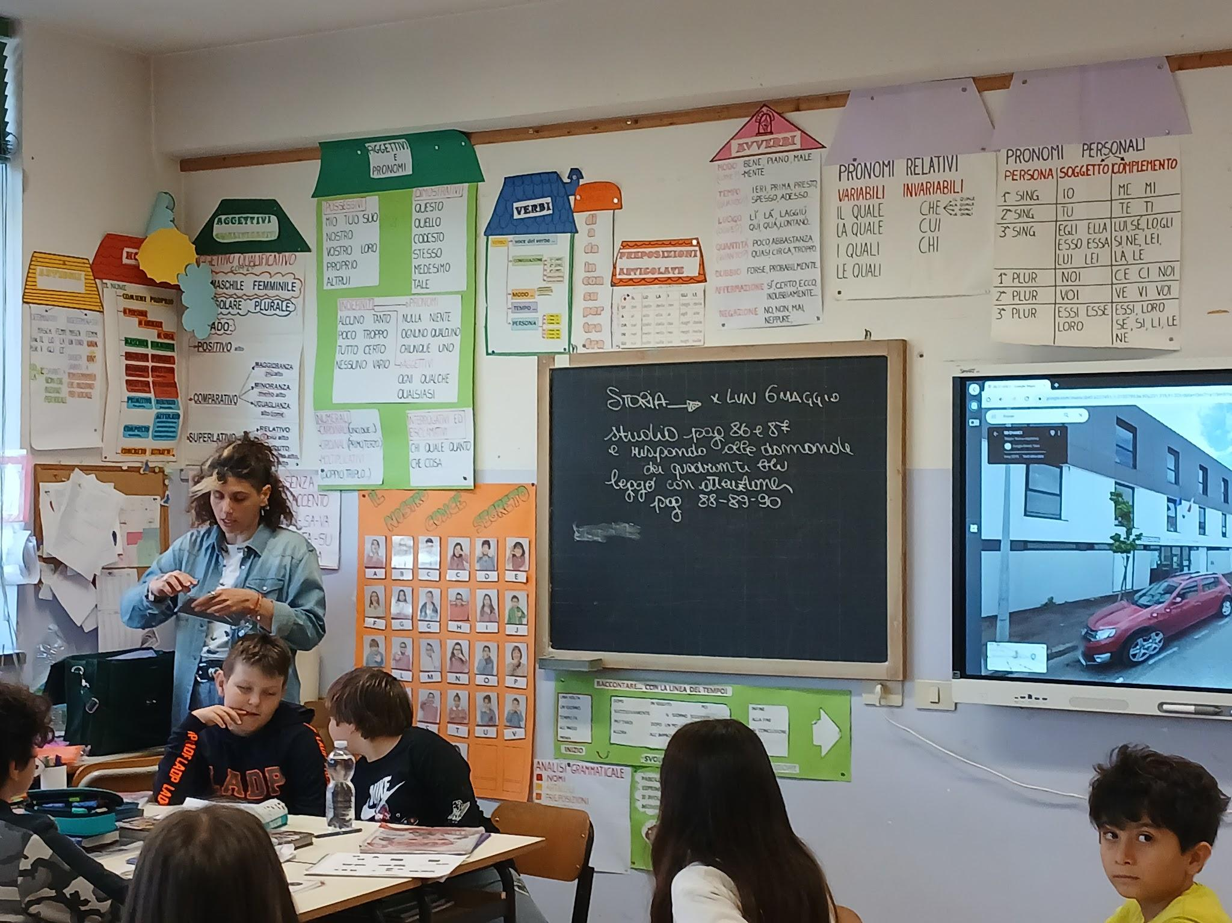
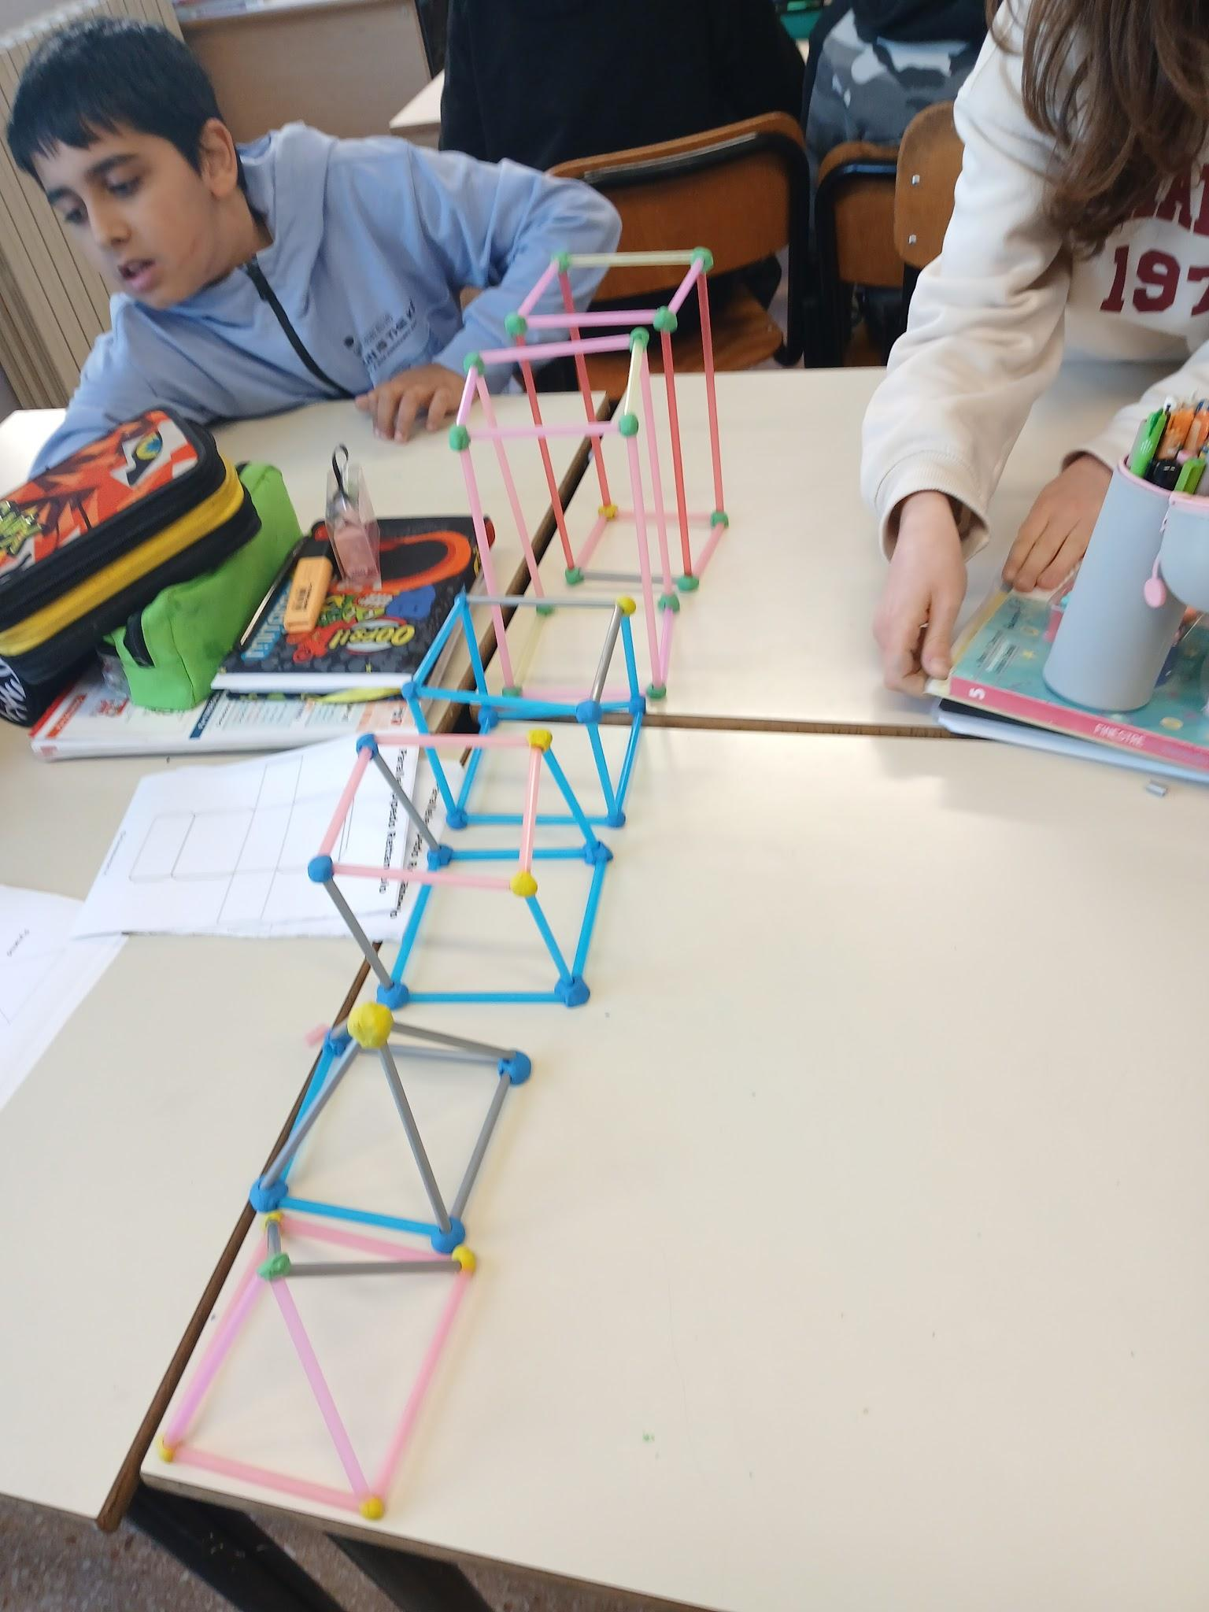
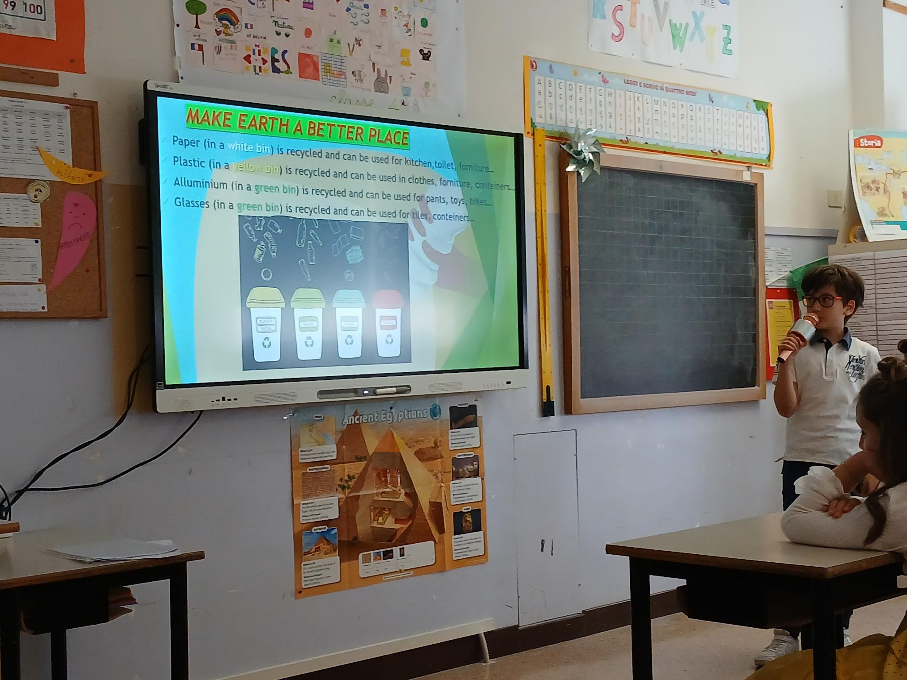
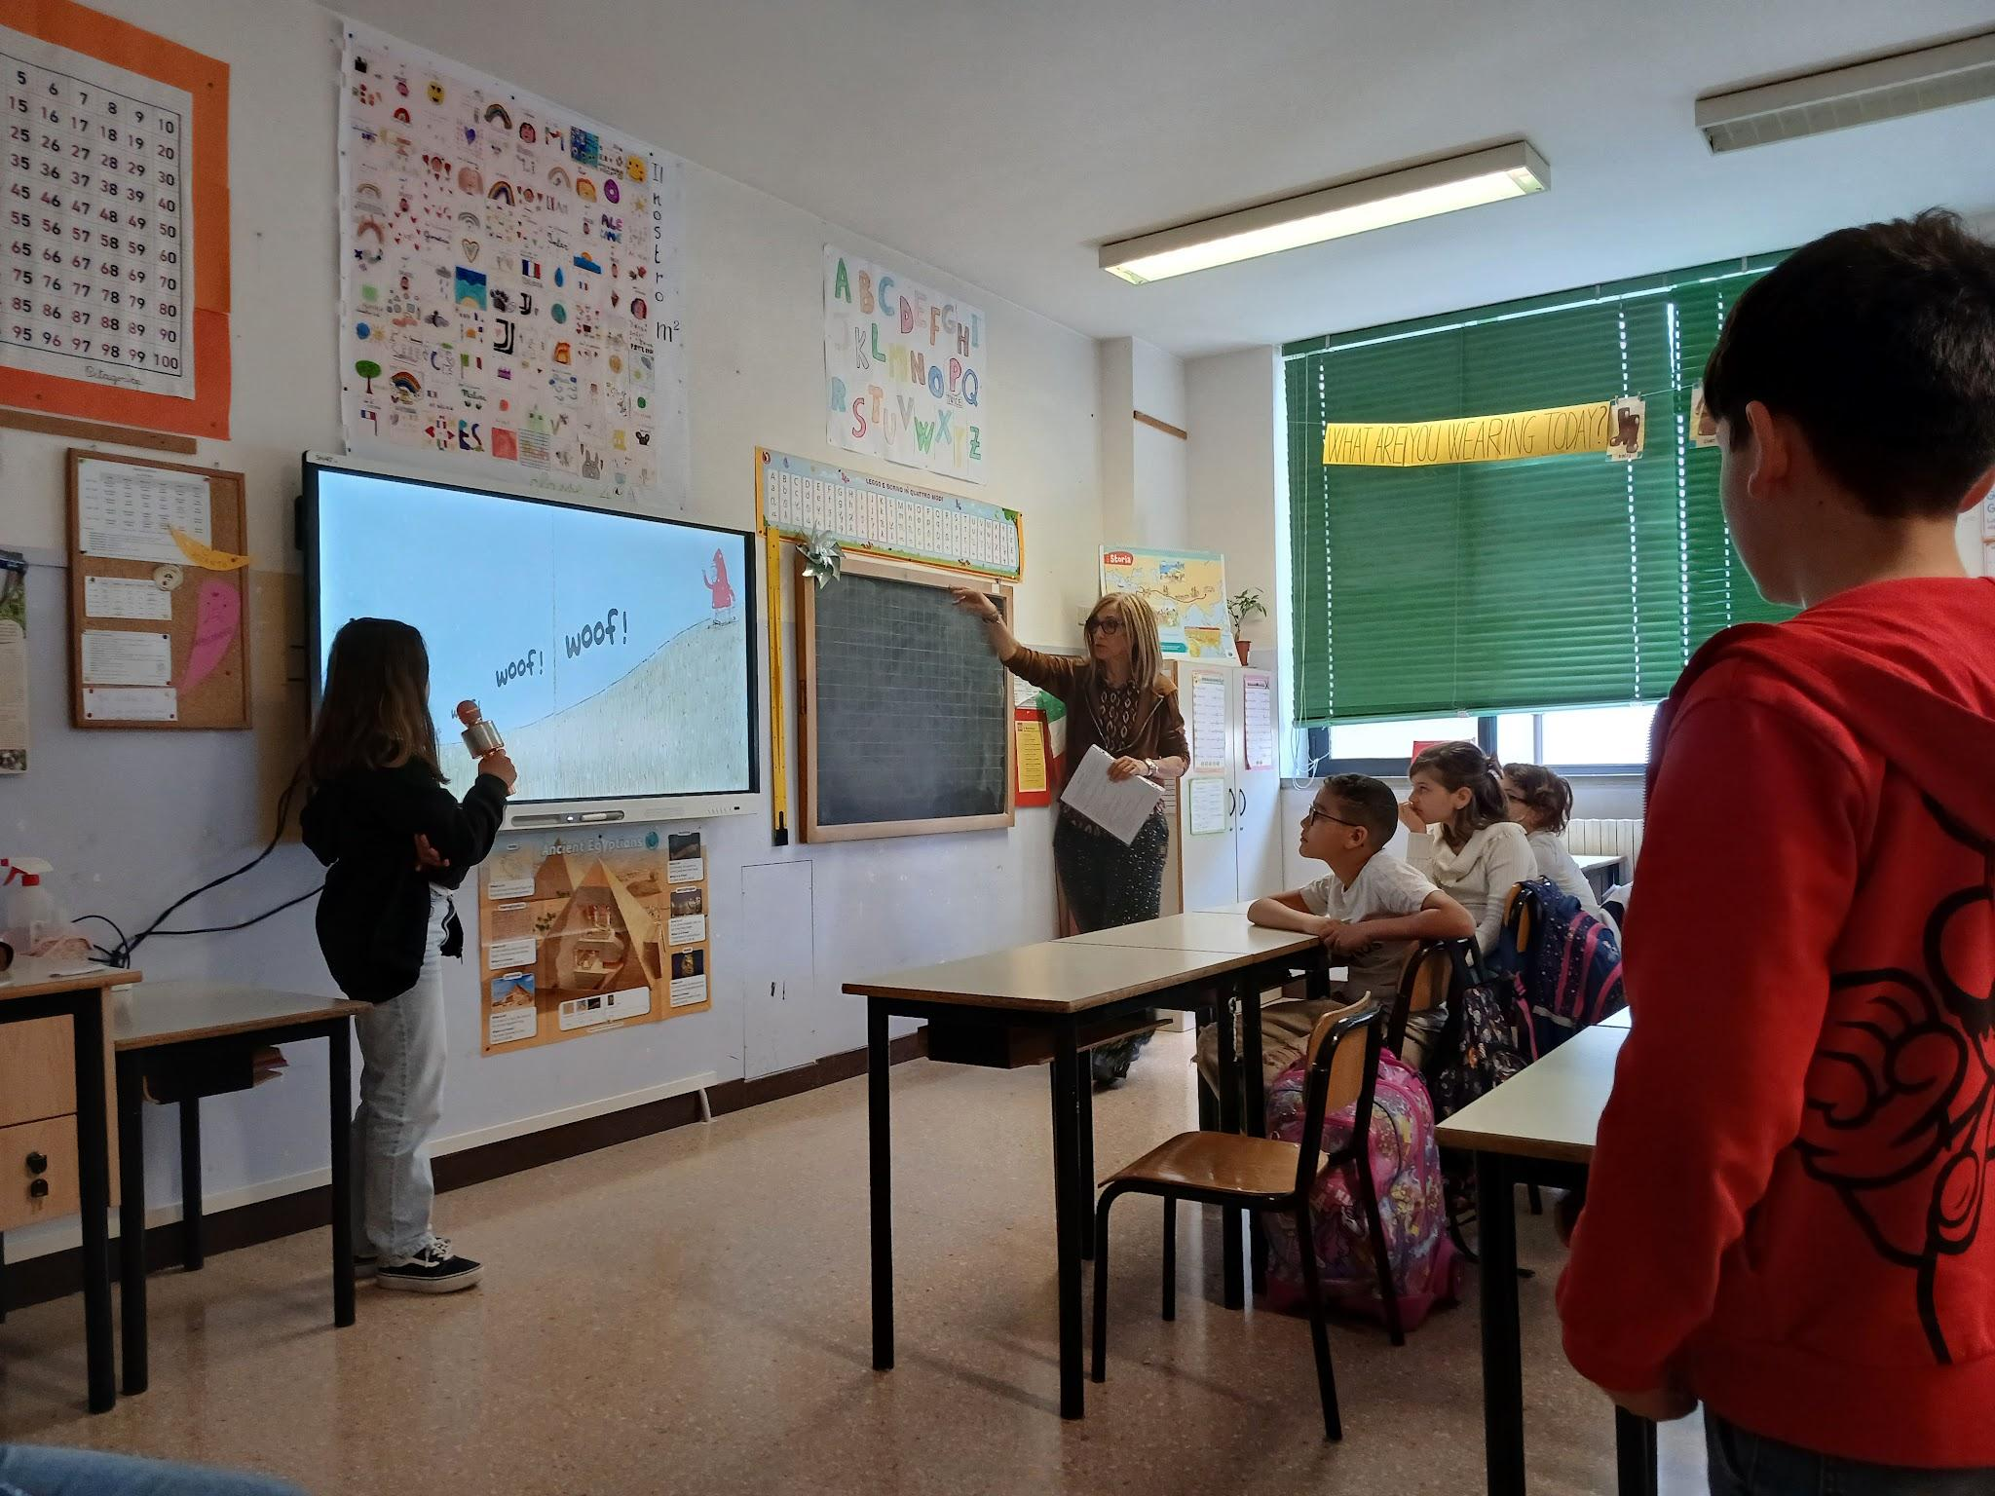
Elementary schooL, FALCONE school
Les solides : recherches en manipulant
Exposés en anglais

Slide 11
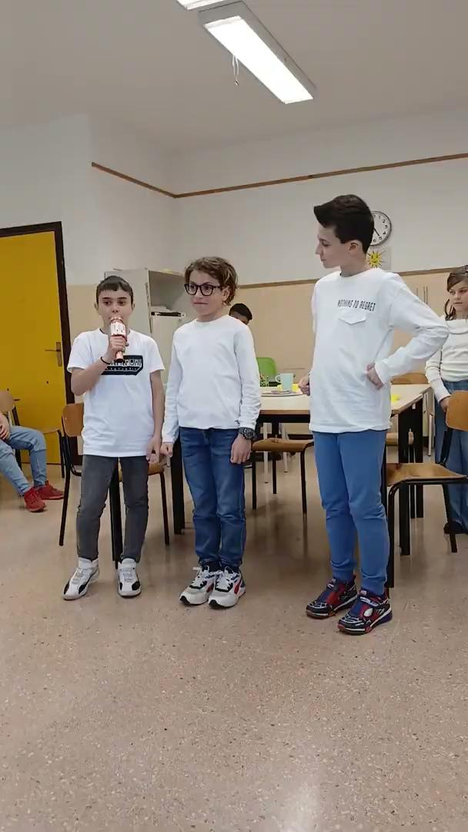

Slide 12
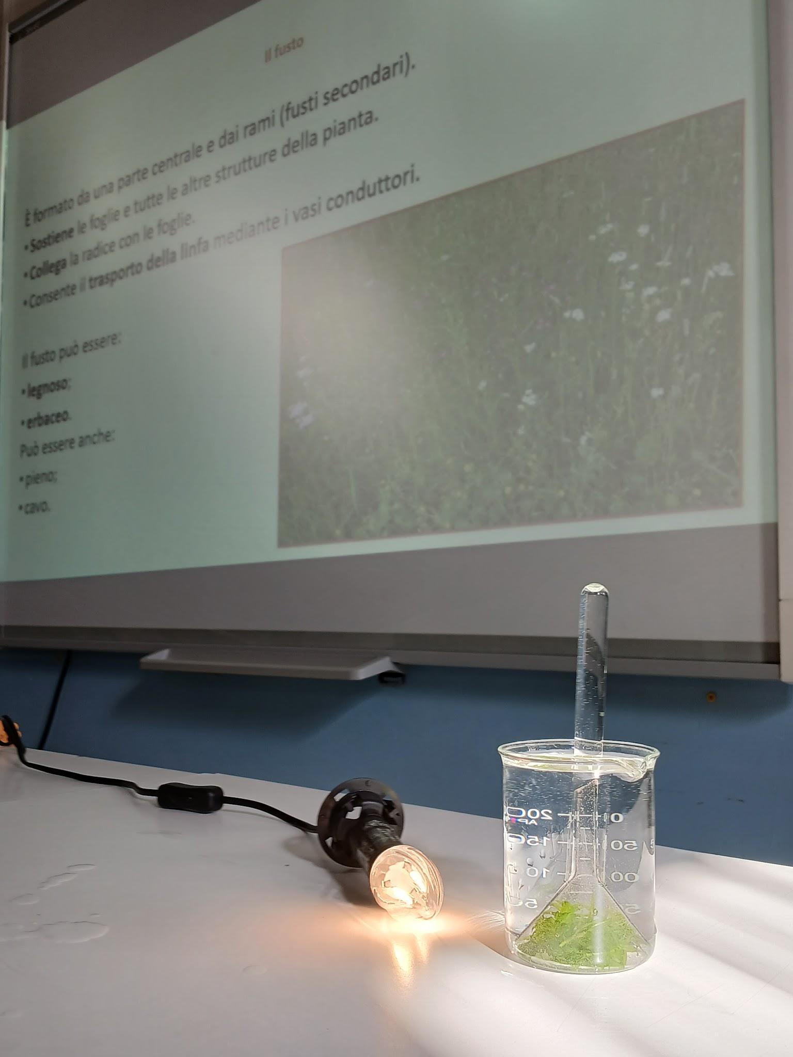
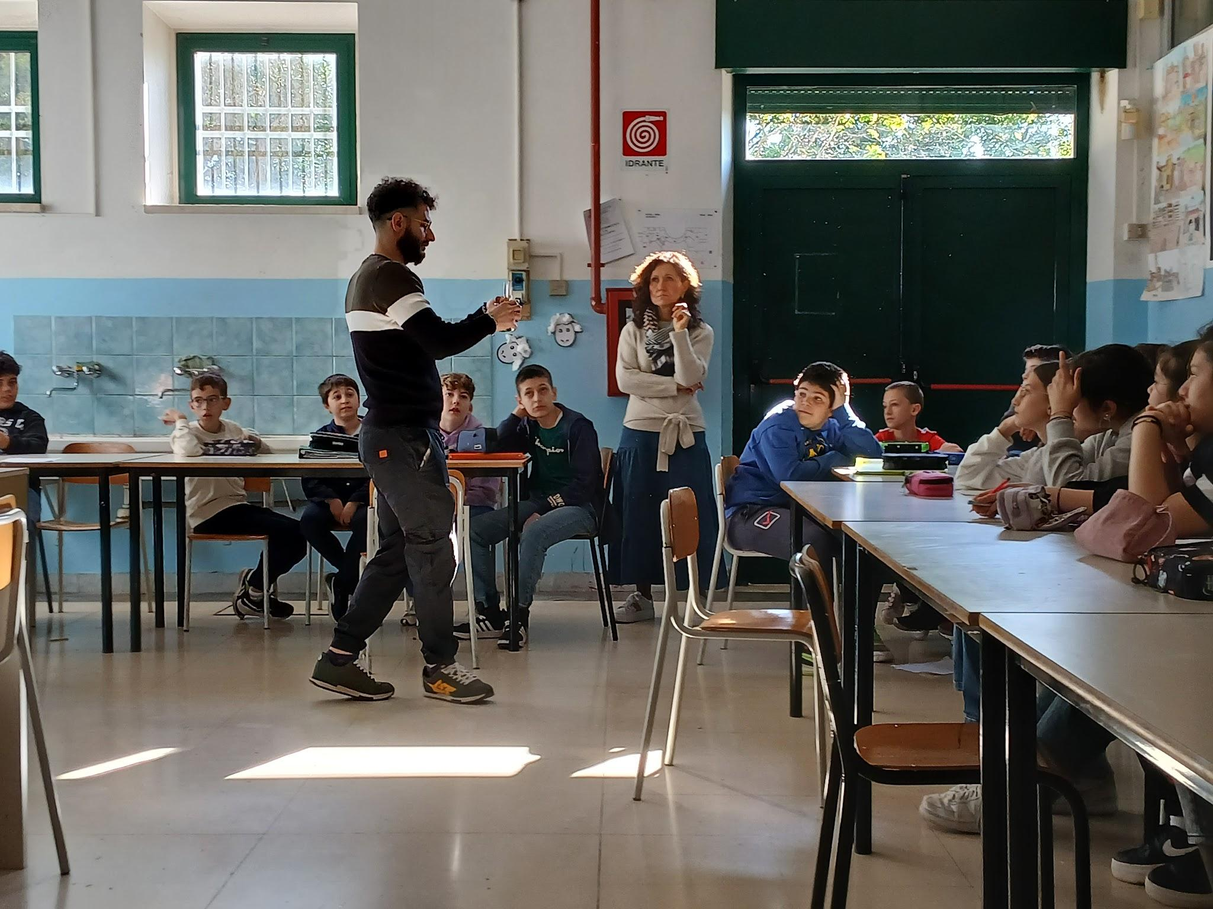
Secondary School
Cours sur la photosynthèse
Cours de français

Slide 13
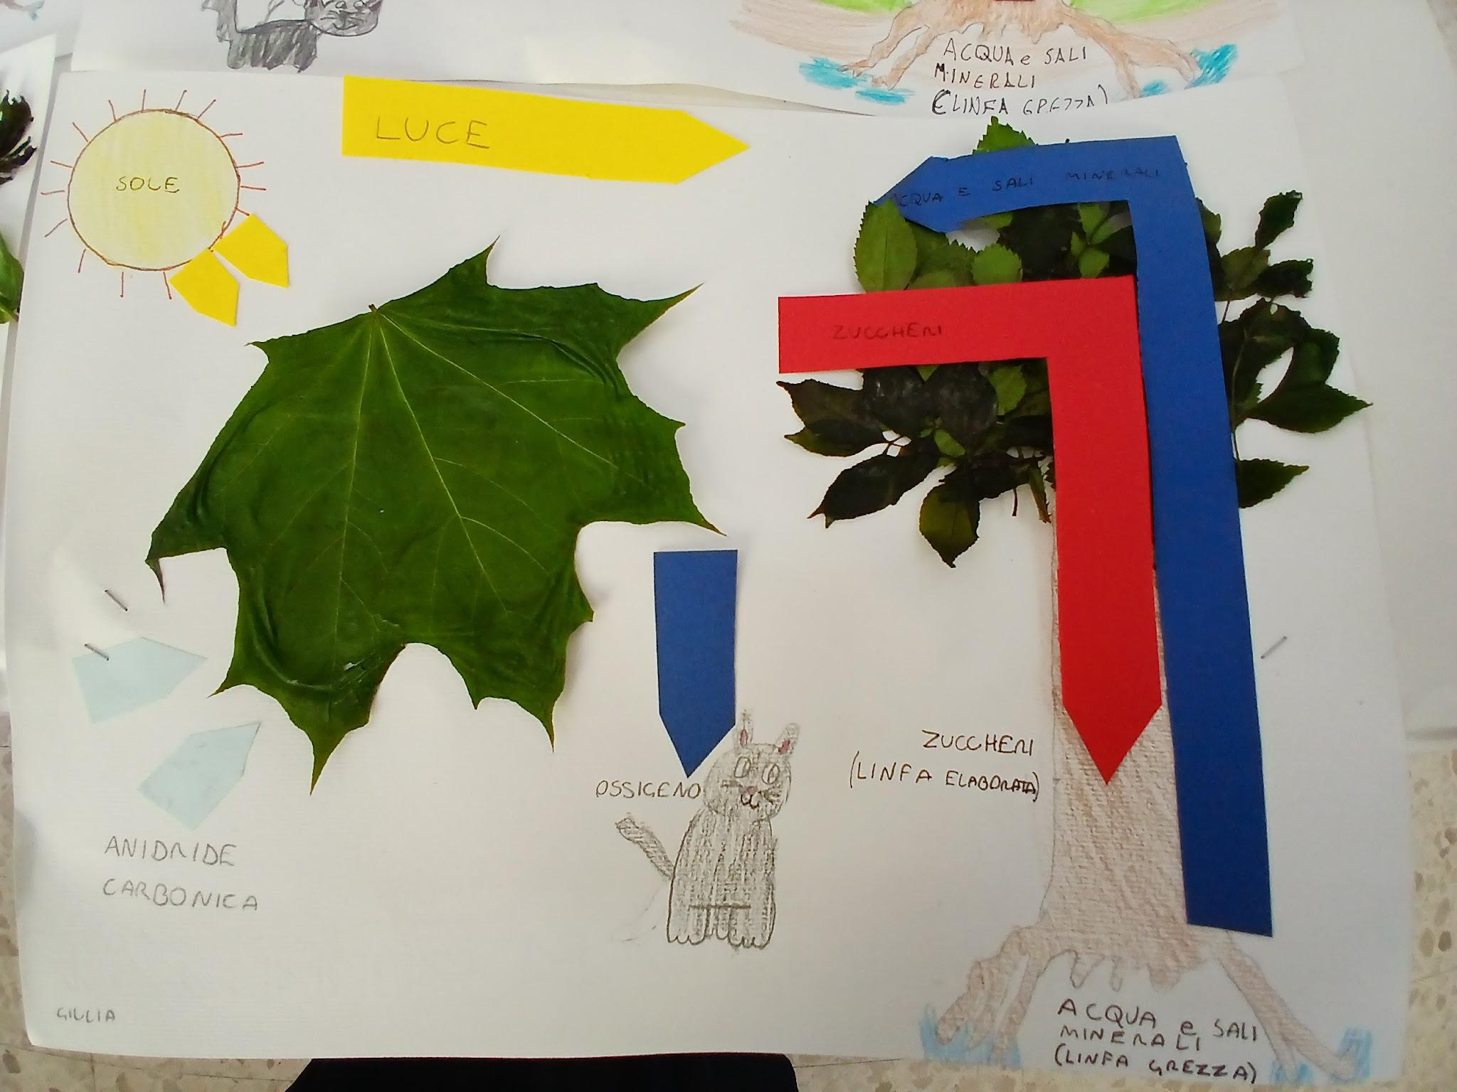
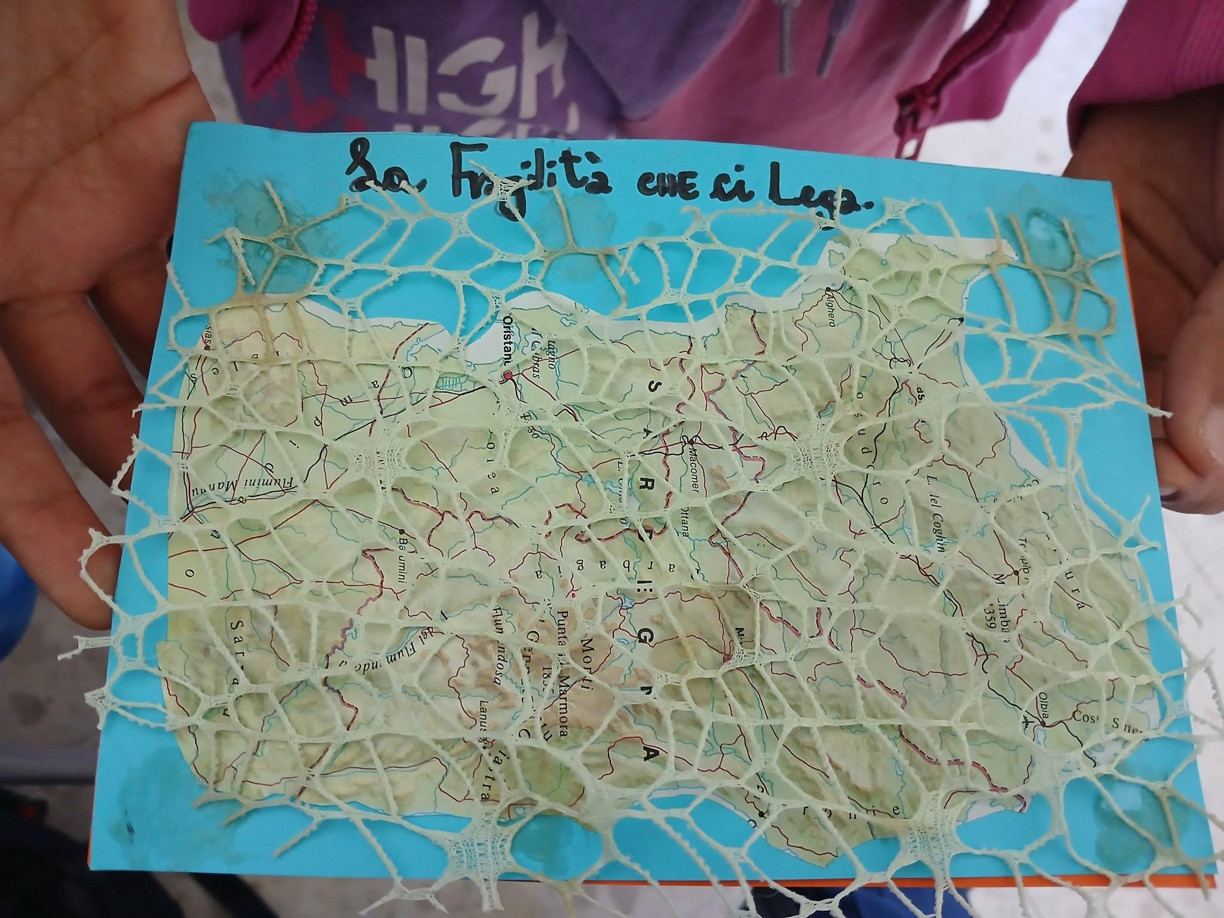
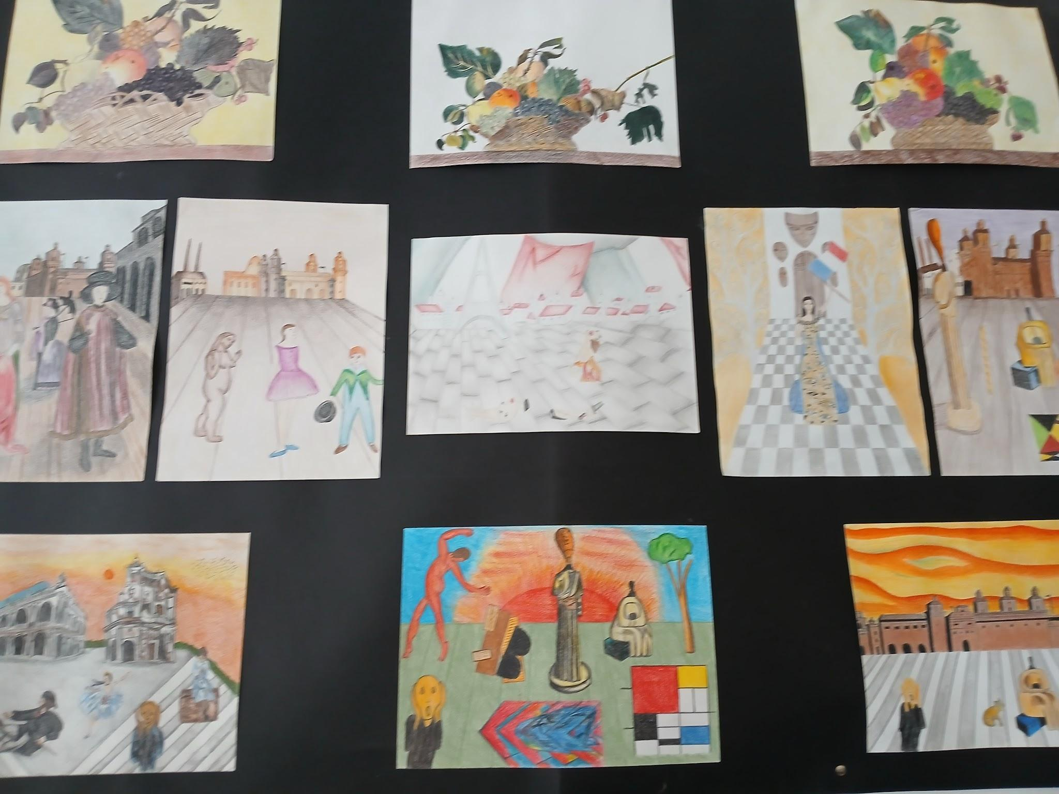
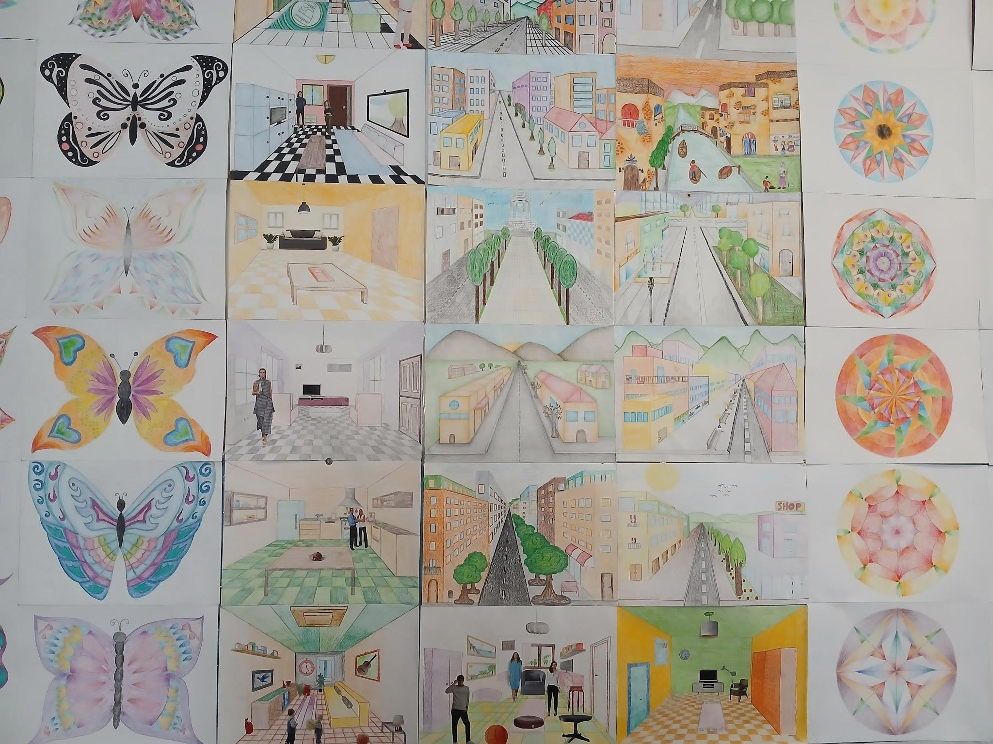
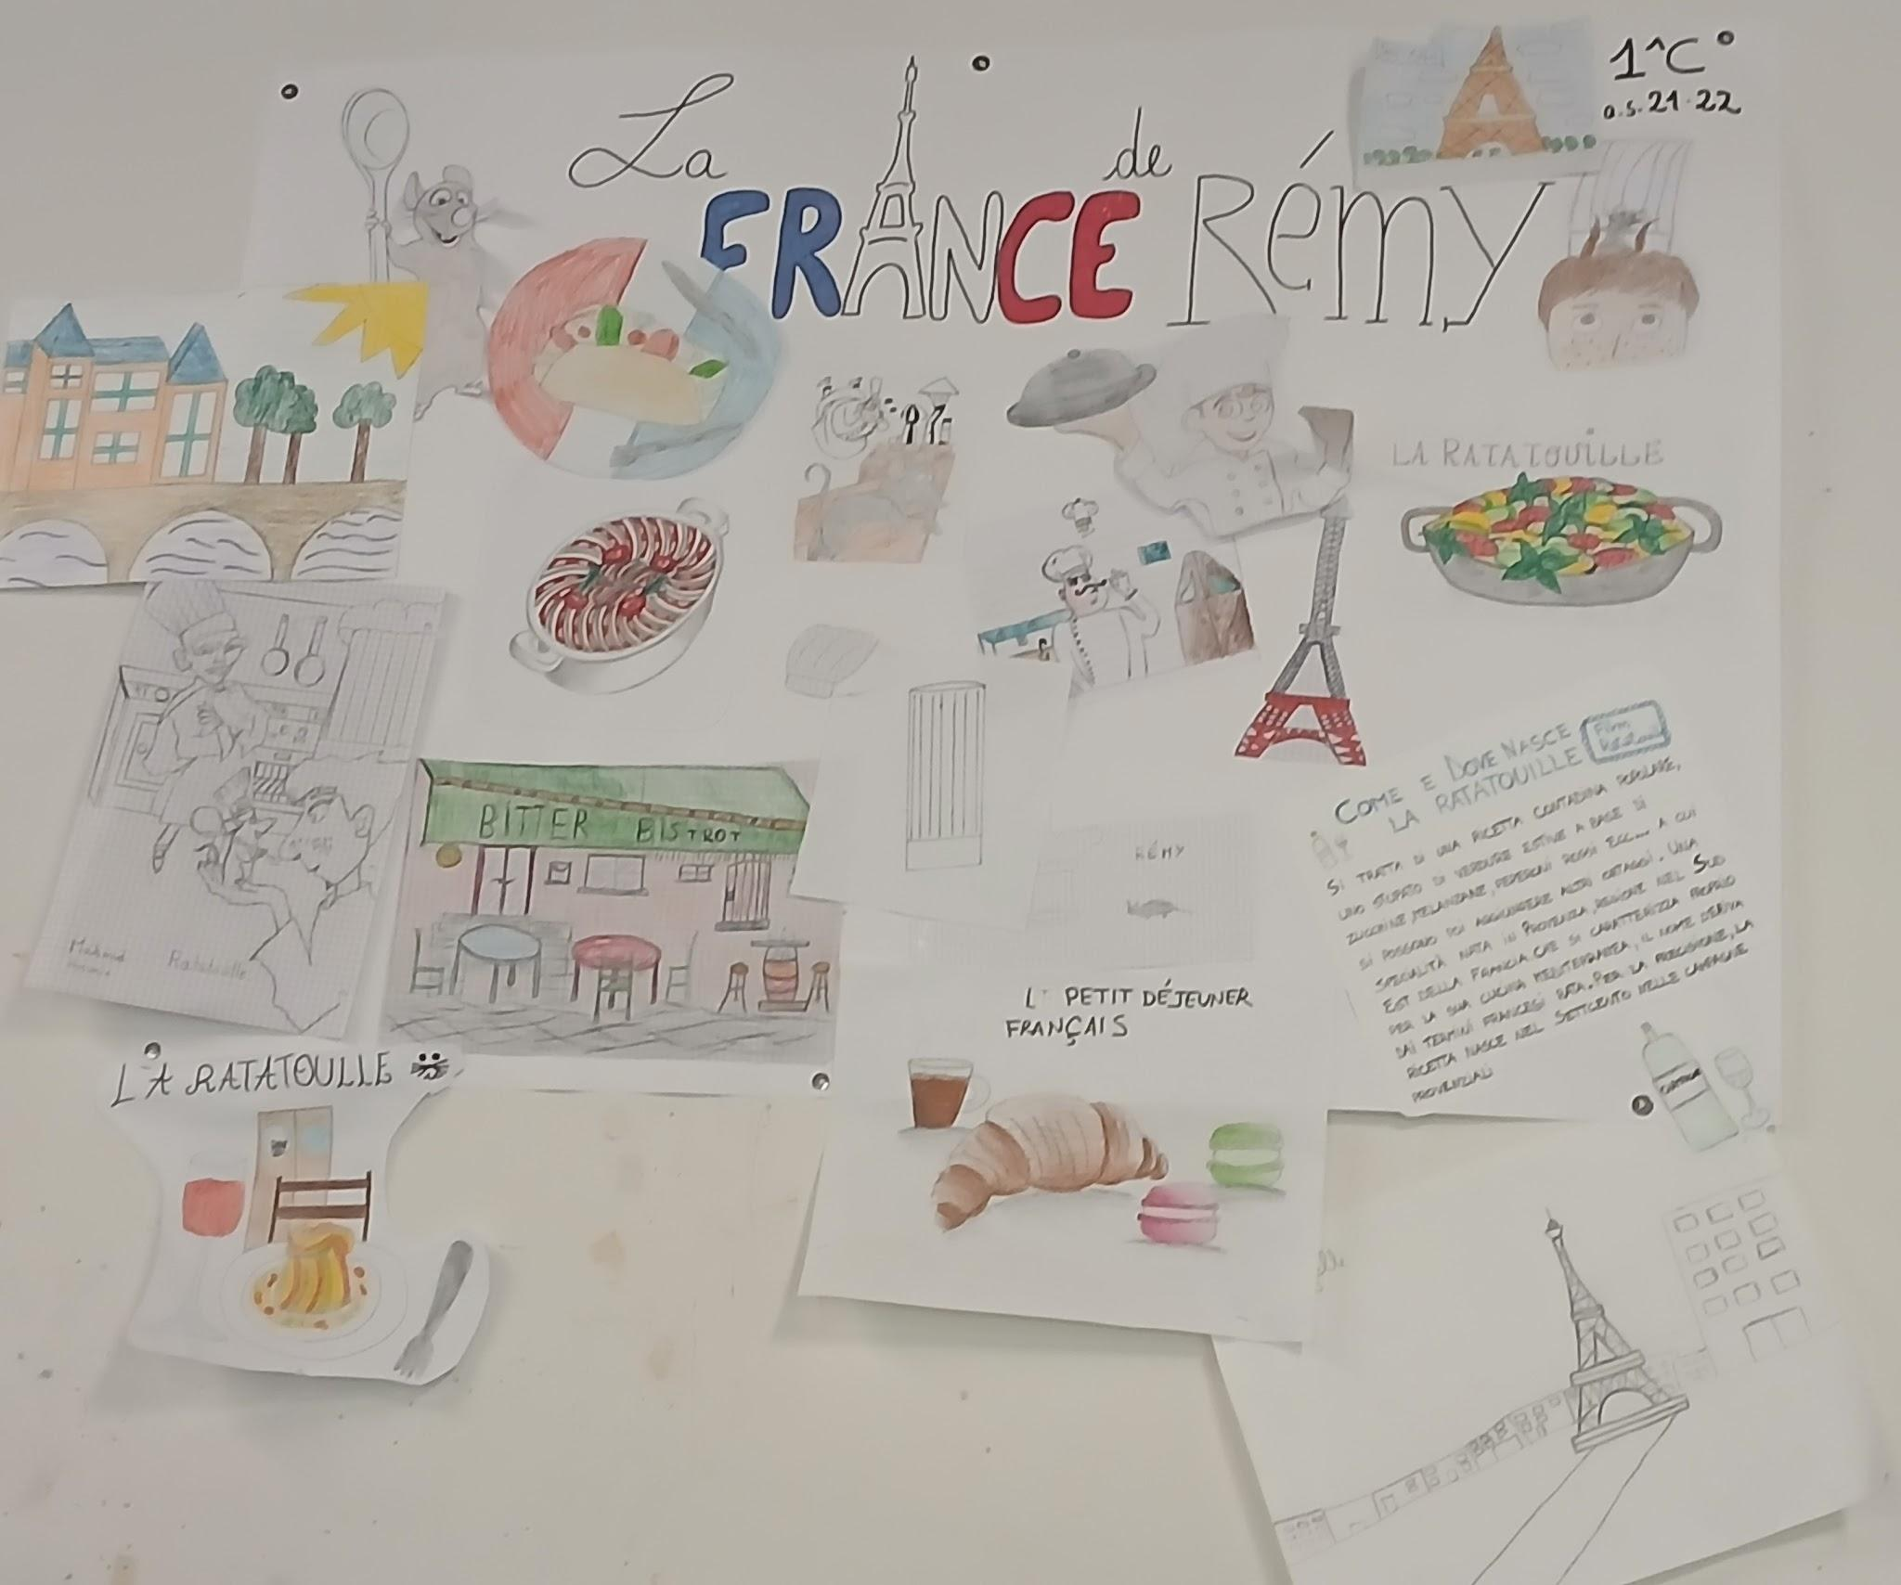

Slide 14
Organisation scolaire
Elèves : 30h/semaine
Enseignants : 24h/semaine
Rythme scolaire :
8h-13h ou 16h, du lundi au samedi
(6x5h et 5x6h au choix des parents ?)
Programmes :
Liberté pédagogique depuis 2011
Manuels au jour le jour disponibles
Pas vraiment d’apprentissages avant 6 ans

Slide 15
Organisation scolaire
Elèves : 30h/semaine
Enseignants : 24h/semaine
En maternelle : 2 enseignants par classe en simultané sur certains temps
Elémentaire : 2 enseignants par classe en alternance (matières partagées, intervient sur plusieurs classes parfois)
1 enseignant spécialisé par élève reconnu handicapé (médecin)
1 principale de collège qui gère aussi les écoles

Slide 16
Devenir enseignant(e)
Cursus universitaire complet obligatoire
Concours
Recrutement par les établissements
environ 1600€/mois au bout de 20 ans
Formation initiale : 2 ans à l’issue du cursus univ.
Formation continue : non obligatoire
Pas de “pilotage” en dehors du chef d’établissement

Slide 17
Nos constats
Climat scolaire paisible
Bienveillance, respect du rythme de l’enfant et d‘autrui
Beaucoup d’arts visuels : “Faire du beau”
Pratique régulière des QCM
Pédagogie par le jeu ou les chansons
Inscrire l’apprentissage dans une narration (y compris graphisme)
Tolérance au bruit
Cours de religion

